Slide 1
ОСОБЕННОСТИ ОРГАНИЗАЦИИ ПРАКТИЧЕСКИХ ЗАНЯТИЙ В РУСЛЕ ПЕРСОНАЛИЗАЦИИ.
ФГБОУ ВО «ВОЛГОГРАДСКИЙ ГОСУДАРСТВЕННЫЙ
МЕДИЦИНСКИЙ УНИВЕРСИТЕТ» МИНИСТЕРСТВА ЗДРАВООХРАНЕНИЯ РОССИЙСКОЙ ФЕДЕРАЦИИ
Институт общественного здоровья имени Н.П. Григоренко
Центр дополнительного образования
д-р мед. наук, профессор
ИВАНОВА ОЛЬГА ПАВЛОВНА
volgmed.ru
nomusvolgmed.ru
2024 г.
Волгоград, Россия

Slide 2
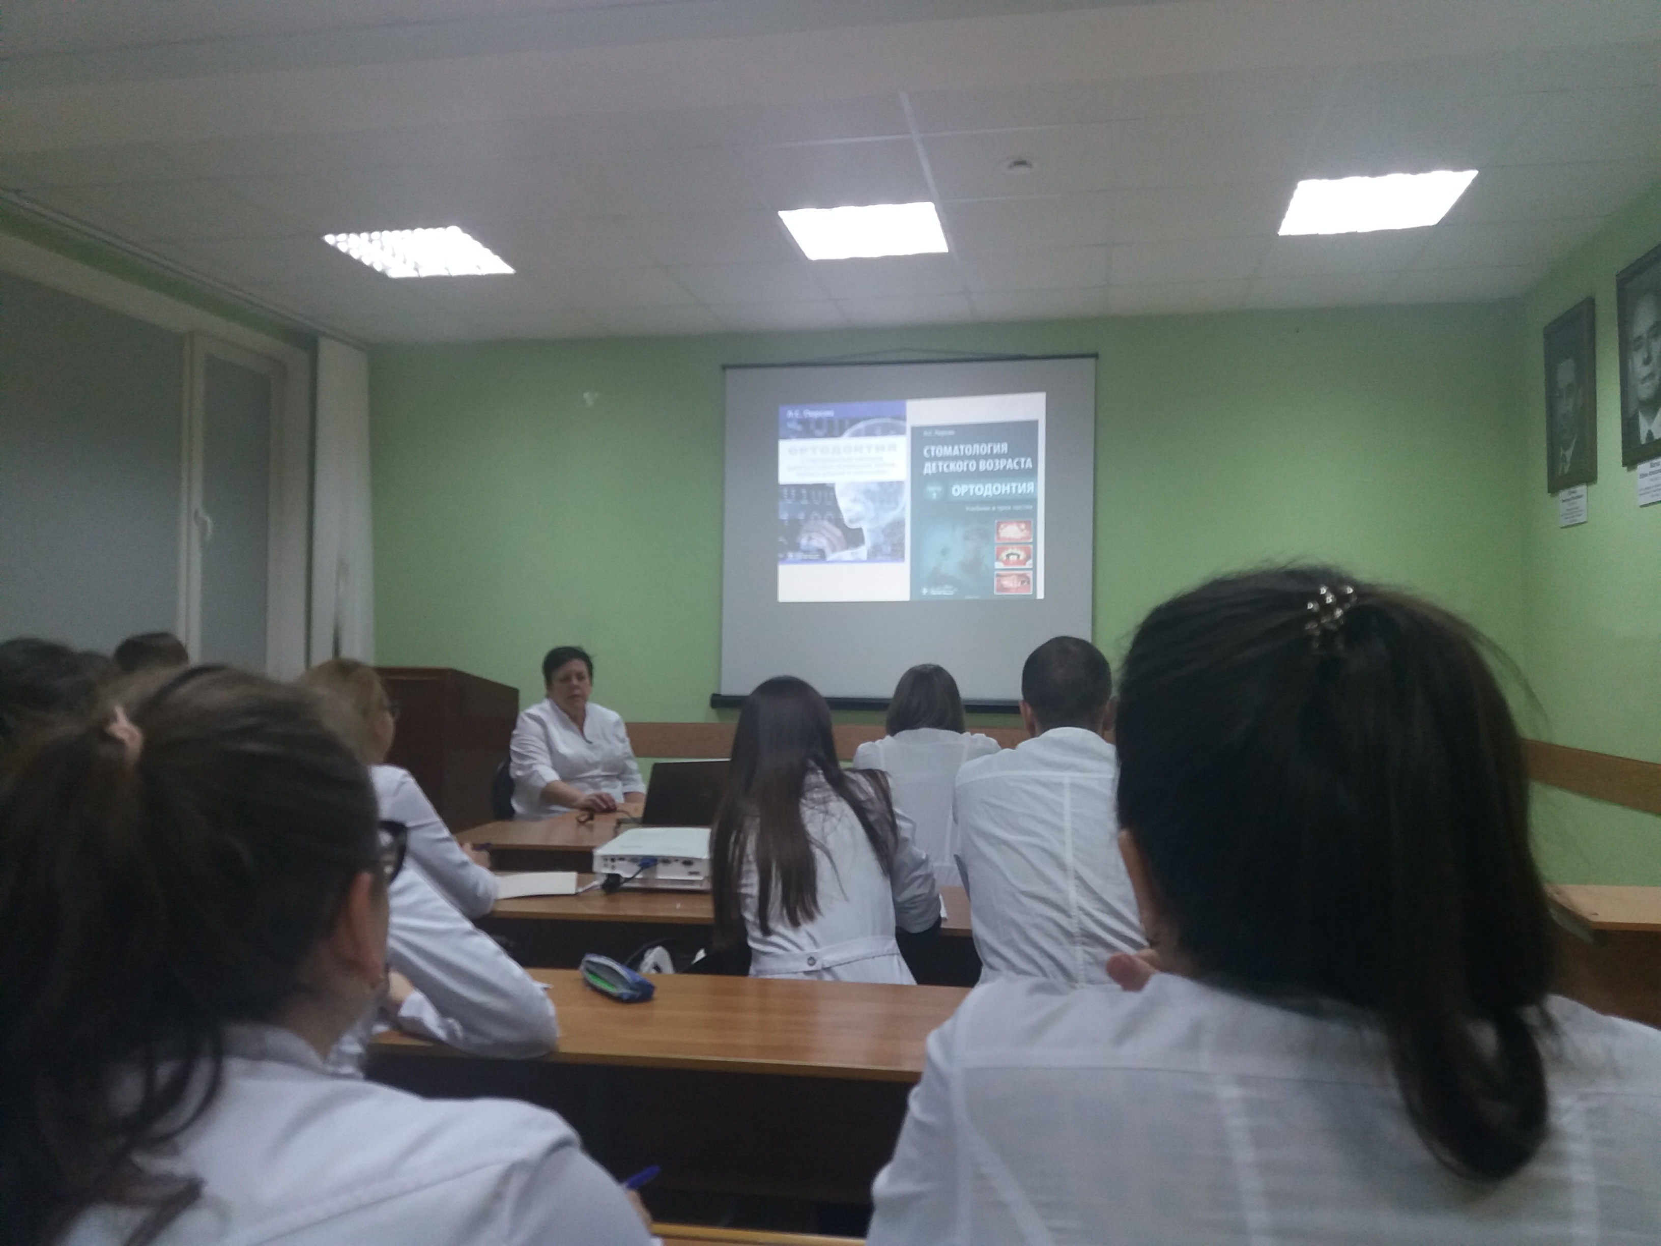
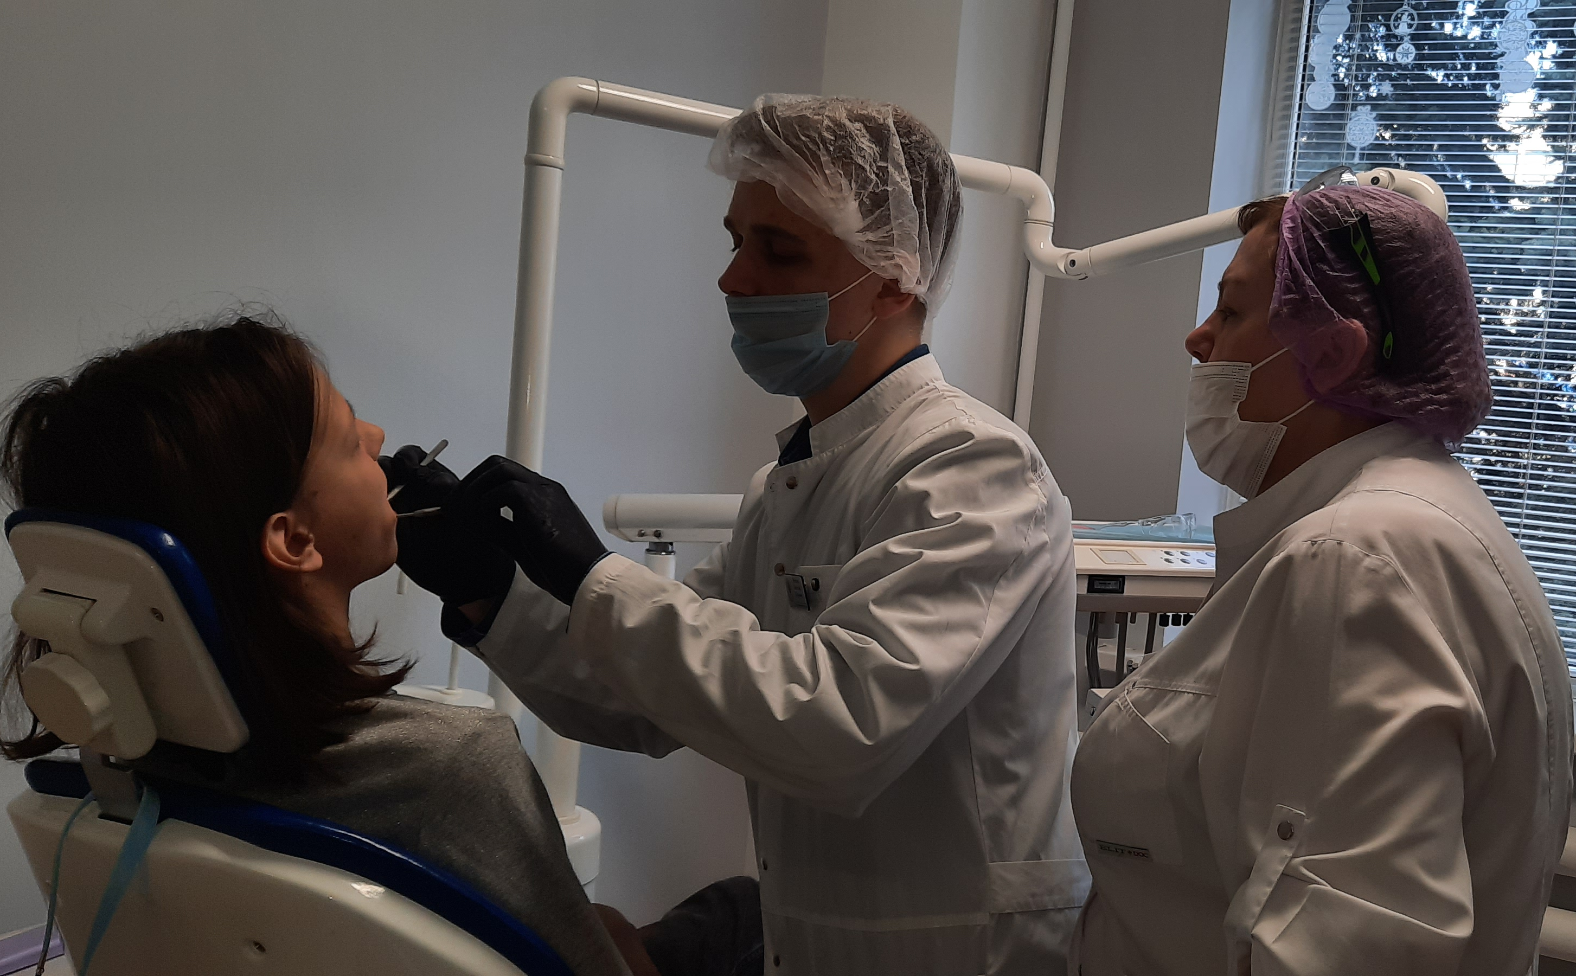
Чем отличаются лекции от практических занятий в процессе обучения студентов стоматологического факультета?

Slide 3
Подробнее: https://zaochnik.ru/blog/prakticheskoe-zanjatie-v-vuze-vidy-formy-tsel-i-zadachi-struktura/?ysclid=lzfbvyrziv448927383

Slide 4
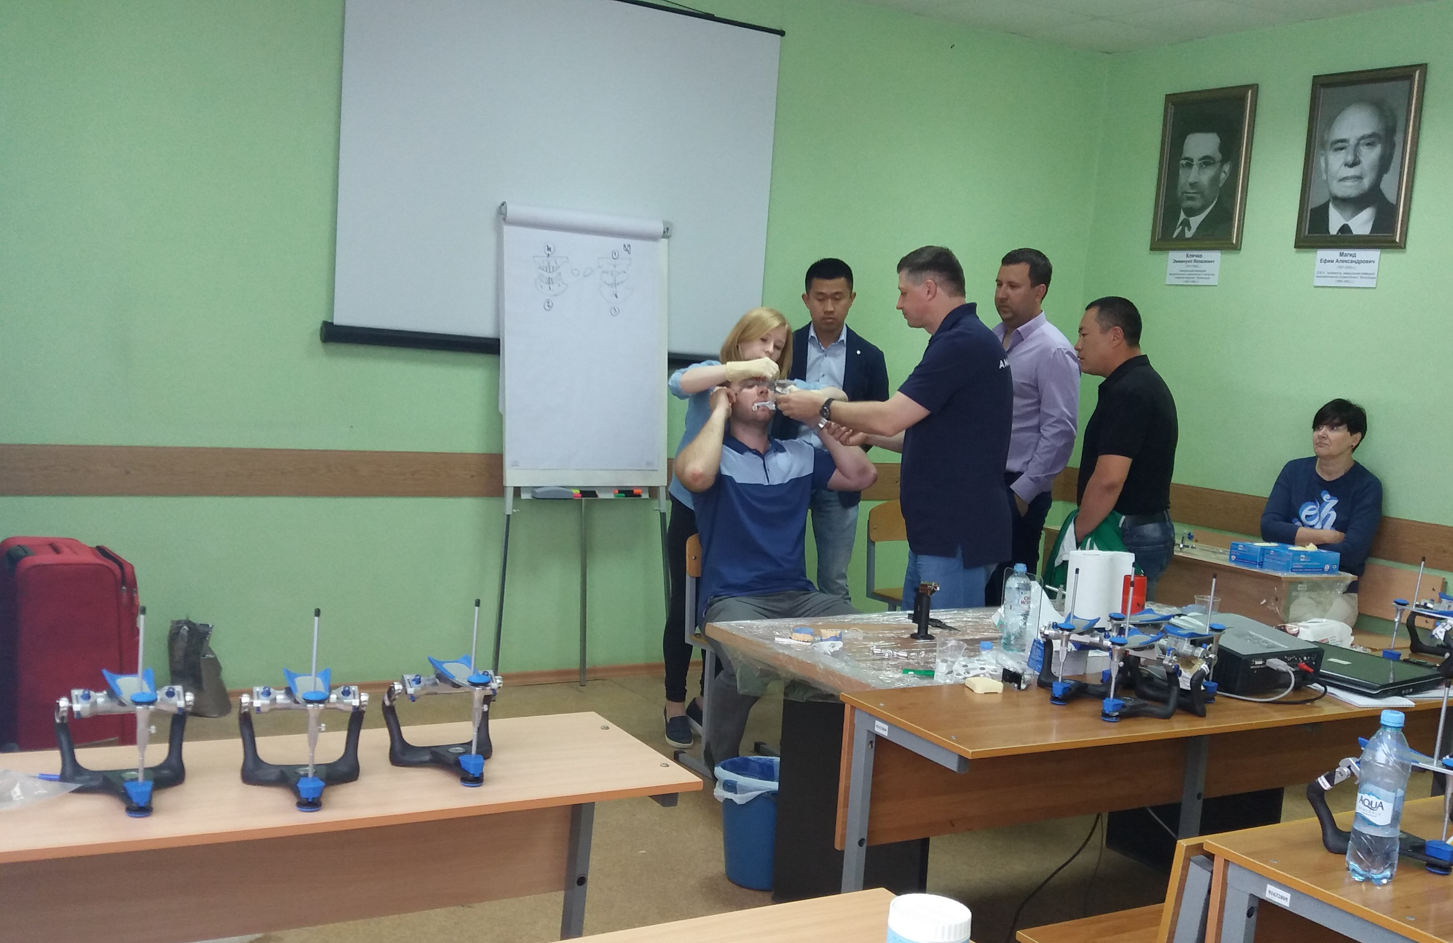
Виды практических занятий в процессе обучения студентов стоматологического факультета
индивидуальная самостоятельная работа;
решение контрольных работ и проверочных упражнений;
лабораторные работы;
практические исследования и эксперименты;
учебные дискуссии;
круглые столы;
групповые семинарские занятия;
исследовательские практикумы;
решение проблемных кейсов;
деловые игры;
обучающий тренинг.
Мастер классы

Slide 5
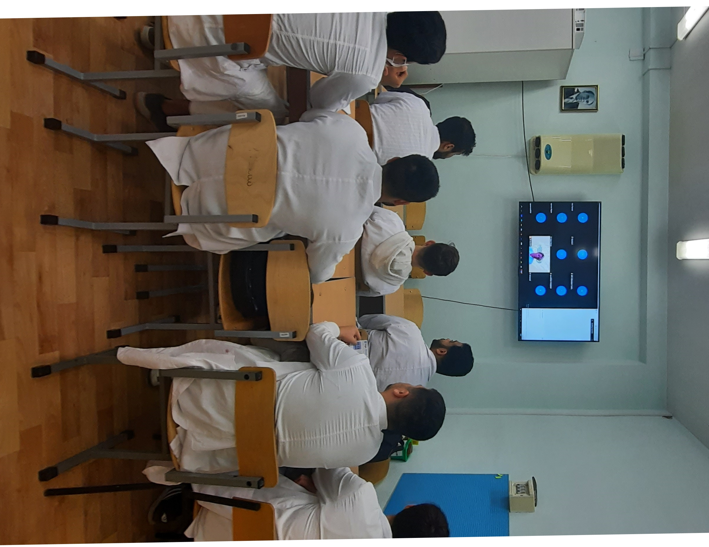
Формы практических занятий в процессе обучения студентов стоматологического факультета
По месту проведения
аудиторные;
онлайн-занятия (дистанционные);
частично аудиторные.
По форме выполнения
Индивидуальные;
работа в малых группах;
коллективные.
Подробнее: https://zaochnik.ru/blog/prakticheskoe-zanjatie-v-vuze-vidy-formy-tsel-i-zadachi-struktura/?ysclid=lzfbvyrziv448927383

Slide 6
Формы практических занятий в процессе обучения студентов стоматологического факультета
По месту проведения
Аудиторные занятия — это занятия, на которых студенты получают основную информацию по изучаемым учебным дисциплинам, закрепляют знания и умения.
К аудиторным занятиям относятся:
Лекции. В них преподаватели дают основной материал дисциплины.
Семинарские, практические или лабораторные занятия. На них студенты, предварительно изучив теоретический материал лекций и рекомендованную литературу, решают различного рода задачи или разбирают конкретные практические ситуации.
Лабораторные занятия. Один из видов практических занятий, которые связывают теорию с практикой.
Консультации. На них преподаватель помогает студенту освоить неясные вопросы, появляющиеся в процессе изучения дисциплины.
Подробнее: https://zaochnik.ru/blog/prakticheskoe-zanjatie-v-vuze-vidy-formy-tsel-i-zadachi-struktura/?ysclid=lzfbvyrziv448927383

Slide 7
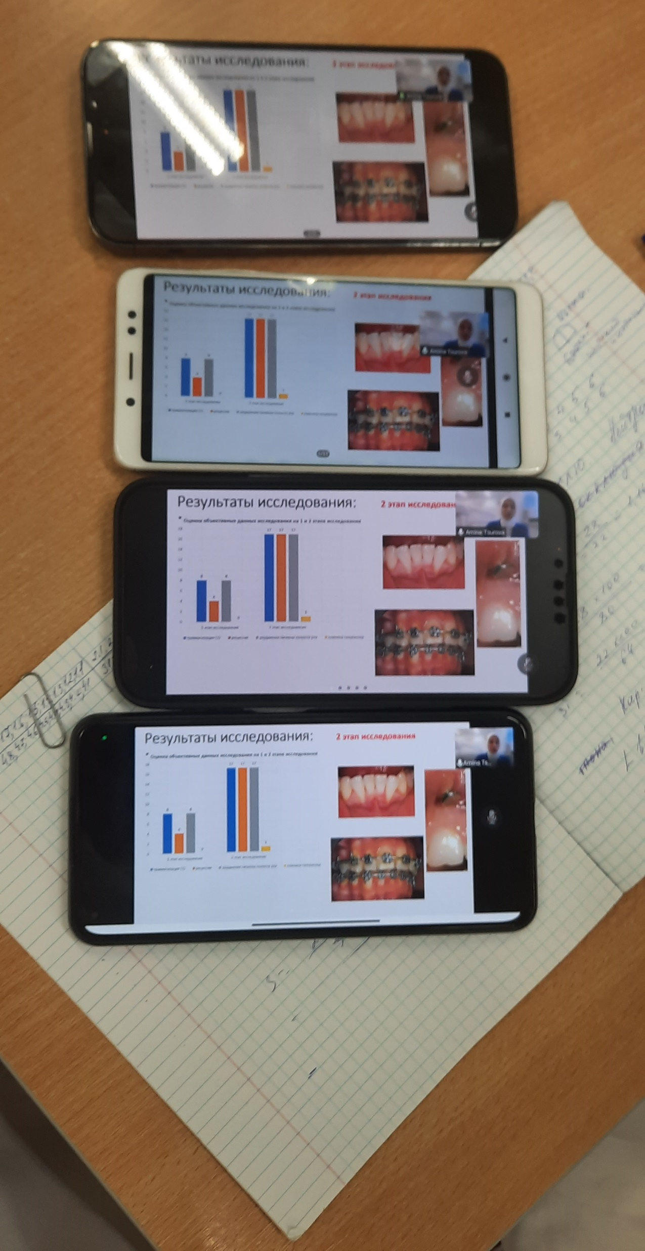
Формы практических занятий в процессе обучения студентов стоматологического факультета
По месту проведения
Дистанционное обучение — это образовательный процесс с применением онлайн-технологий, учёба в специально разработанной цифровой информационной среде.
Это такой формат учёбы, при котором преподаватель и студент общаются не лично, а через интернет. Они могут находиться в разных городах и даже странах, но взаимодействуют друг с другом в режиме реального времени.
Занятия бывают как индивидуальными, так и групповыми.
В дистанционном обучении используются те же методы, что и в традиционном очном: разбор теории, выполнение домашних заданий и пр.
Частично аудиторные –смешанный формат
Подробнее: https://zaochnik.ru/blog/prakticheskoe-zanjatie-v-vuze-vidy-formy-tsel-i-zadachi-struktura/?ysclid=lzfbvyrziv448927383

Slide 8
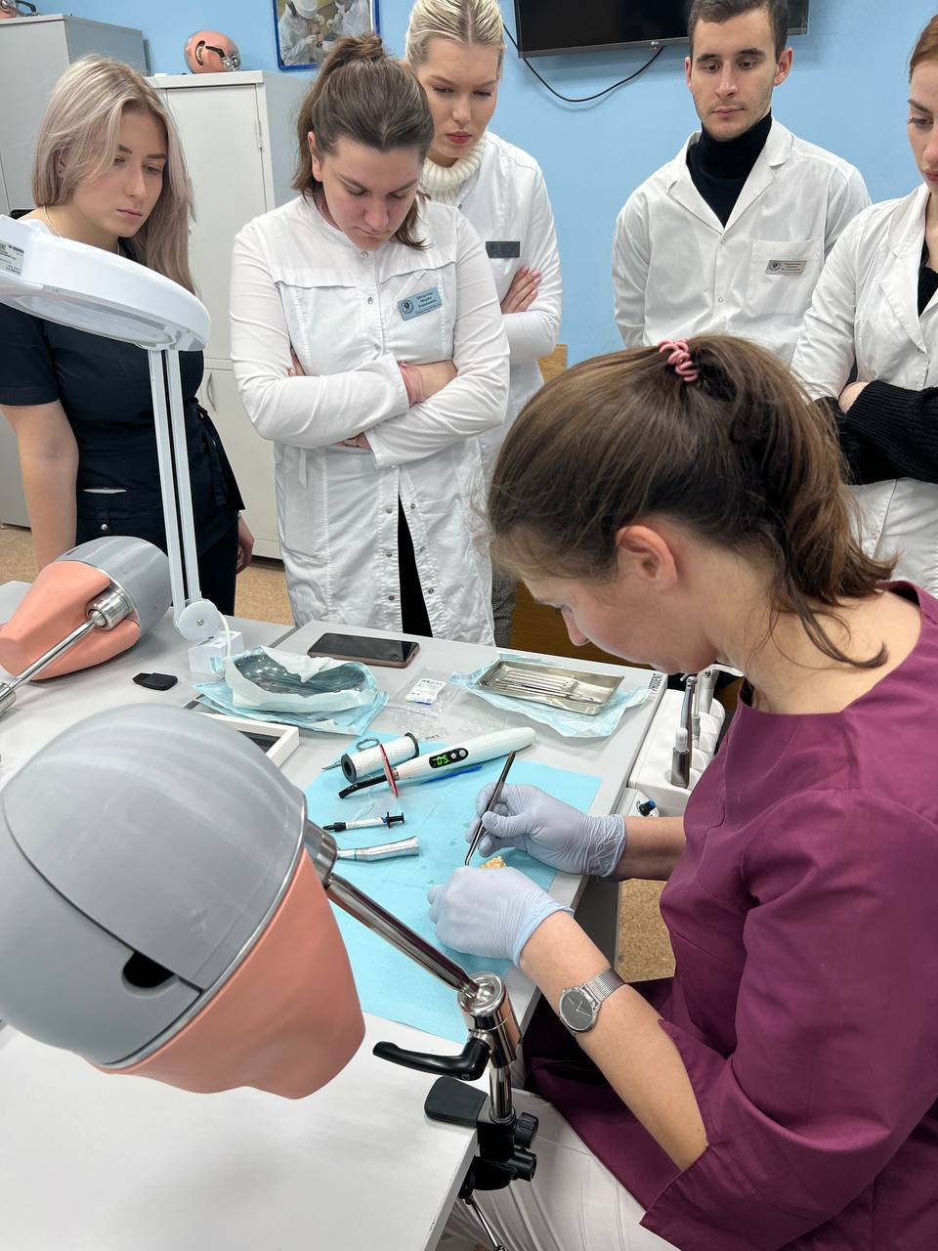
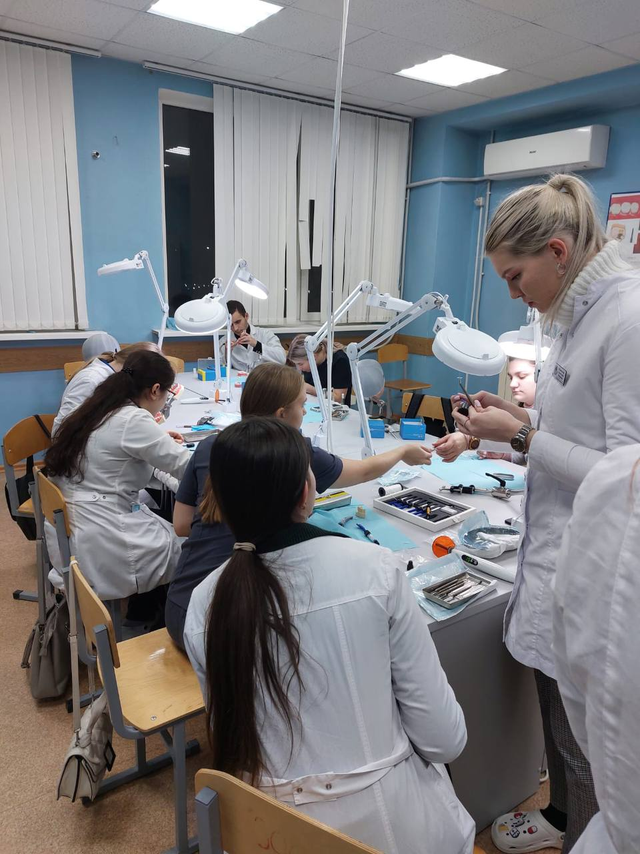
Формы практических занятий в процессе обучения студентов стоматологического факультета
По форме выполнения
Индивидуальные;
работа в малых группах;
коллективные.
.
t.me›sms_VolgGMU
Подробнее: https://zaochnik.ru/blog/prakticheskoe-zanjatie-v-vuze-vidy-formy-tsel-i-zadachi-struktura/?ysclid=lzfbvyrziv448927383

Slide 9
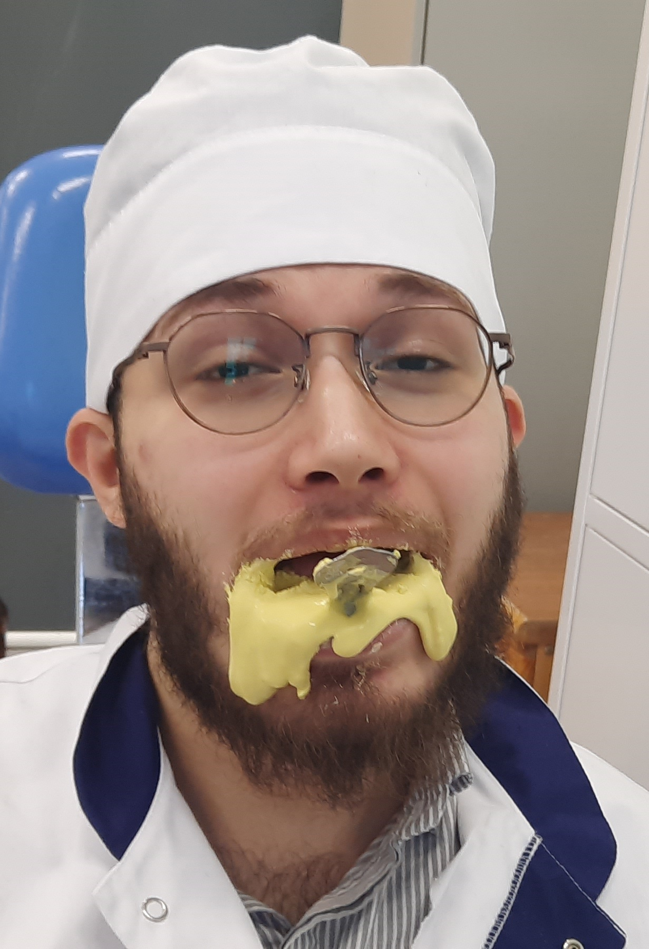
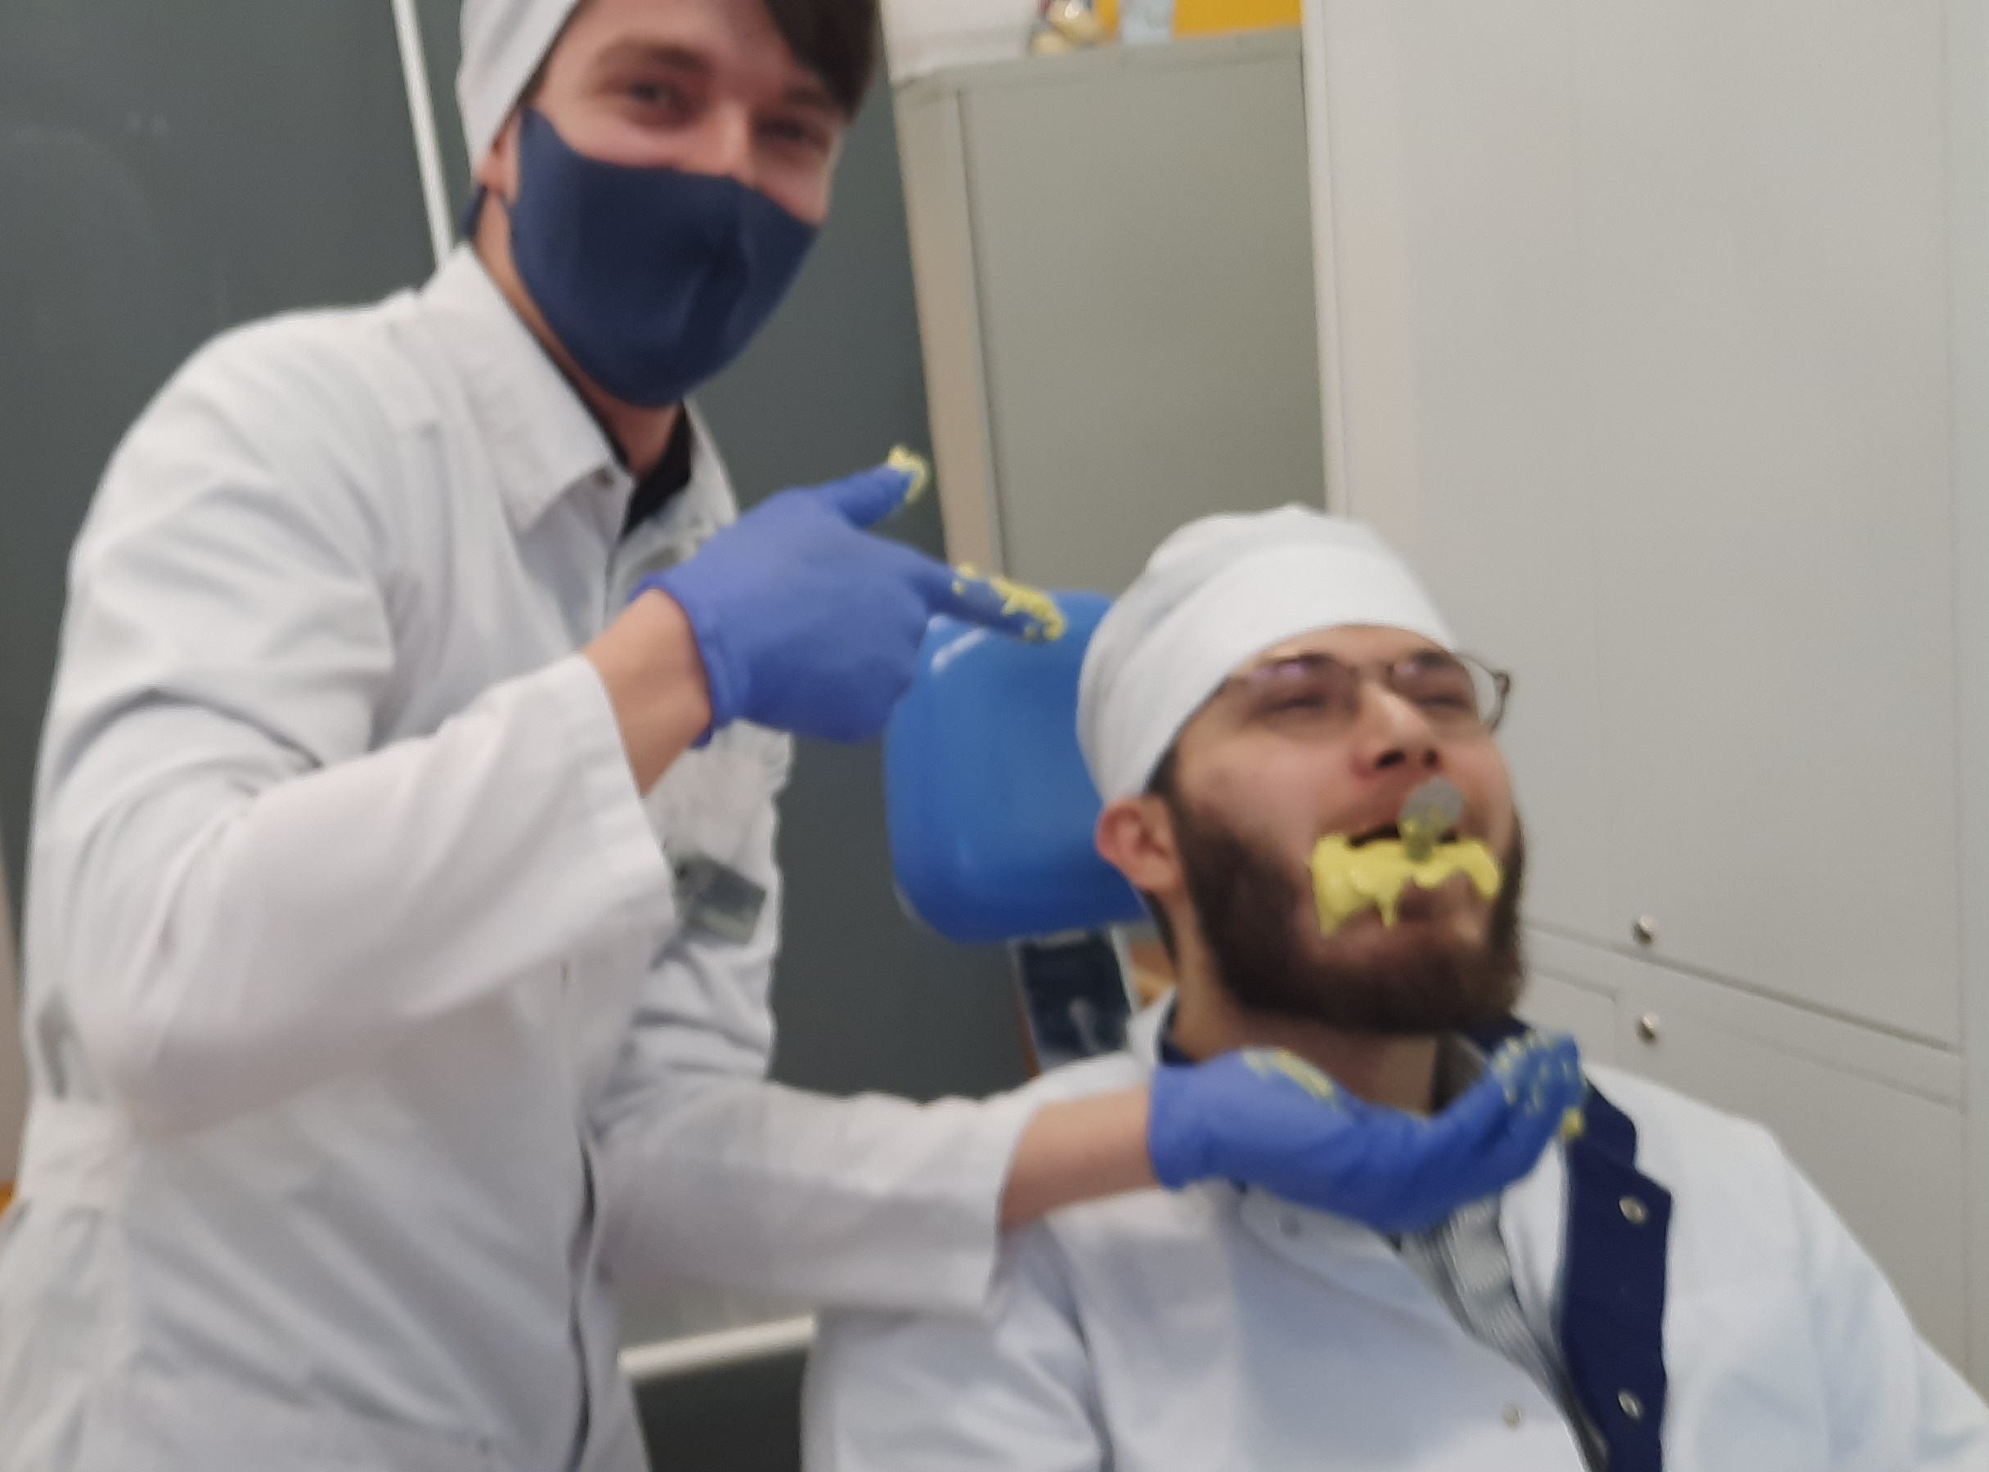
Формы практических занятий в процессе обучения студентов стоматологического факультета
.
Важно проследить за правильным формированием навыков и направить их в нужное русло. Ослабление внимания преподавателя к студентам в период освоения первоначальных приёмов и операций особенно опасно. У студентов могут сформироваться неправильные навыки и неверные приёмы. Переучивать гораздо сложнее, чем учить.

Slide 10
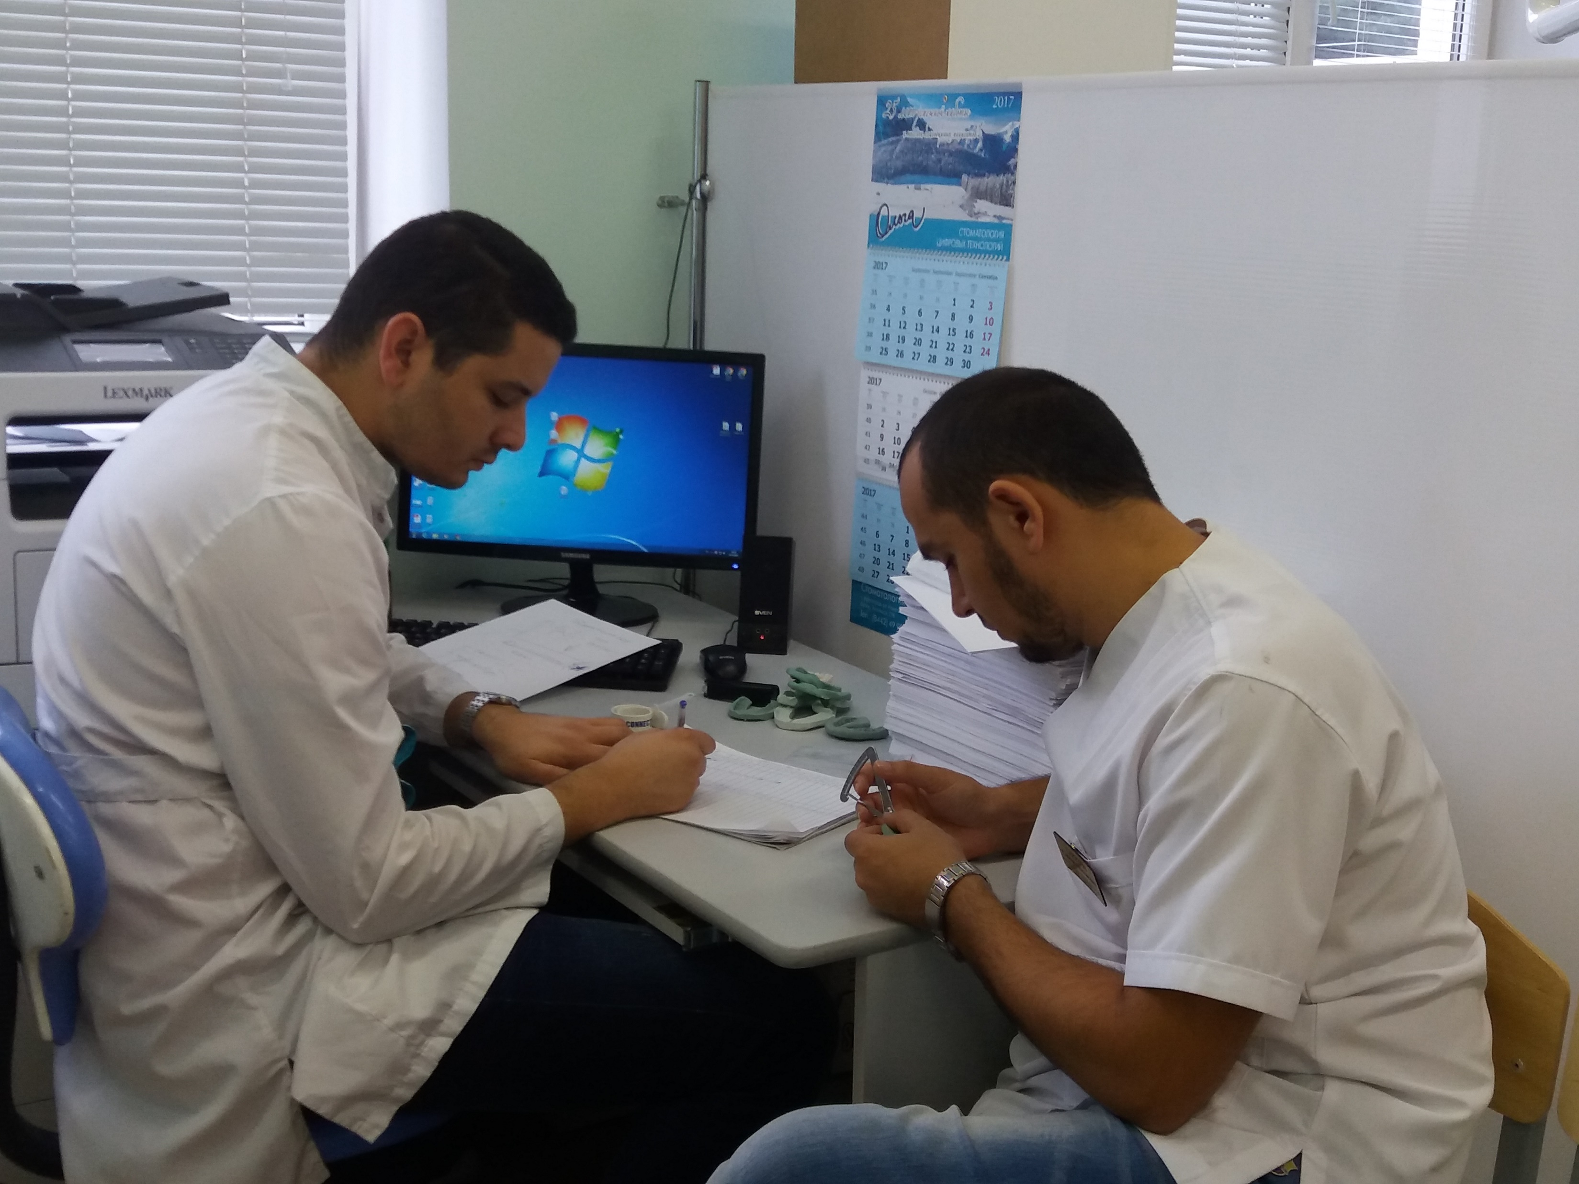
Цель практических занятий в процессе обучения студентов стоматологического факультета
научить студентов применять полученные знания и умения на практике;
показать, как активно использовать в работе научные методы: сопоставлять, наблюдать, анализировать, делать выводы и проводить самостоятельные исследования;
развить способность самостоятельно искать нужную информацию, работать с научной литературой и осваивать новый материал;
.

Slide 11
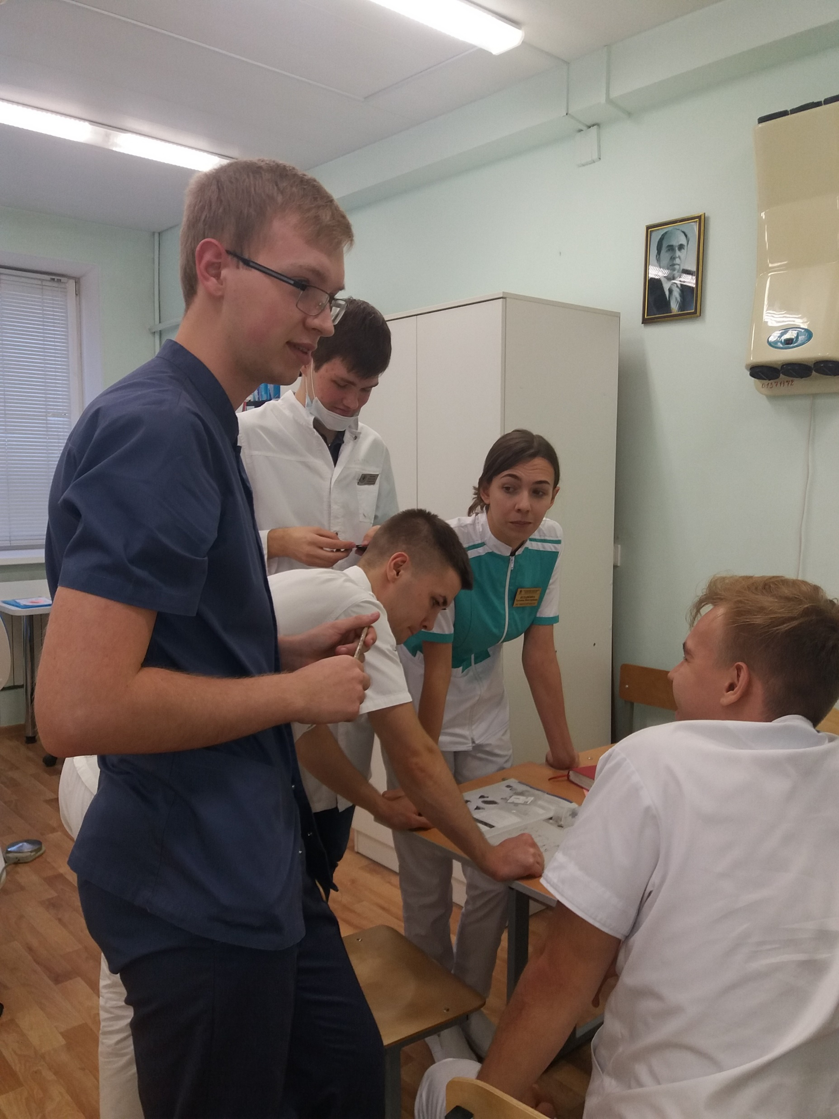
Цель практических занятий в процессе обучения студентов стоматологического факультета
привить навыки конструирования учебных ситуаций и поиска эффективных решений;
заложить основы критического мышления;
научить решать практические задачи;
сформировать основные принципы профессиональной этики;
развить умение делать грамотные презентации и защищать творческие проекты;
сформировать навыки индивидуальной и групповой работы.

Slide 12
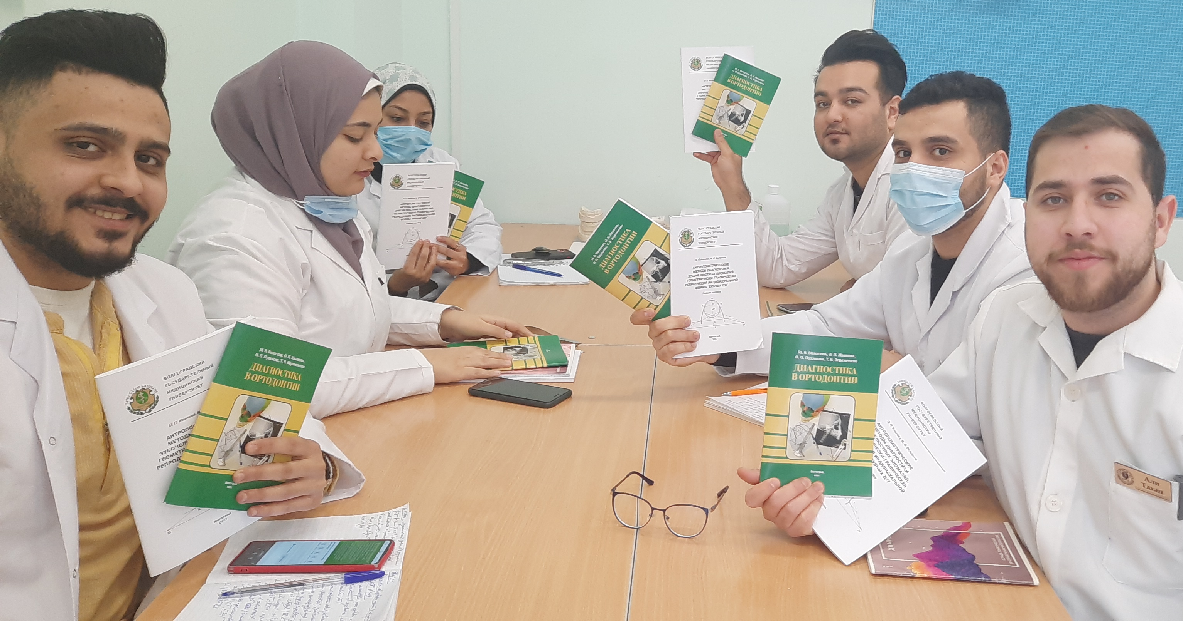
Задачи практических занятий в процессе обучения студентов стоматологического факультета
использовать знания и умения для решения определённых заданий и упражнений;
применять исследовательские методы, пробуя новые подходы;
искать необходимую информацию и самостоятельно готовиться к практическим занятиям;
проводить мозговые штурмы и другие групповые взаимодействия для поиска нестандартных решений;
подвергать сомнению известные истины и учиться делать выводы самостоятельно;
решать большое количество контрольных и выполнять самостоятельные работы;
изучать правила и нормы профессиональной этики;
делать учебные презентации и выступать с защитой проектов.
.
Подробнее: https://zaochnik.ru/blog/prakticheskoe-zanjatie-v-vuze-vidy-formy-tsel-i-zadachi-struktura/?ysclid=lzfbvyrziv448927383

Slide 13
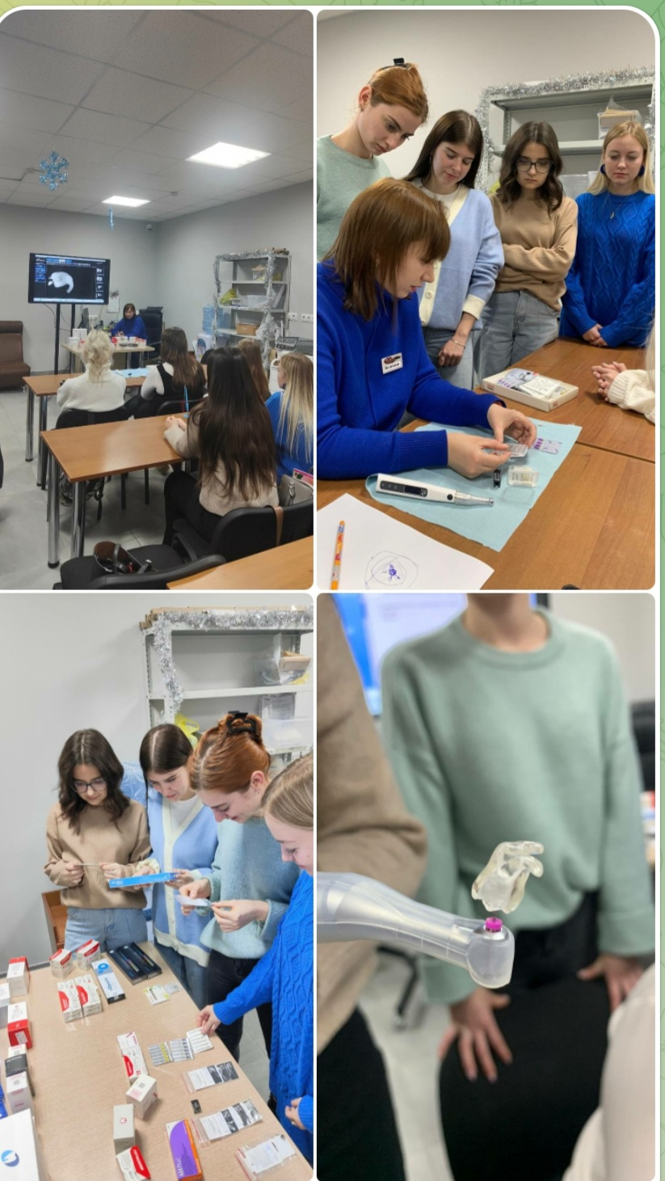
Структура практических занятий в процессе обучения студентов стоматологического факультета
Краткое напоминание предыдущего материала учебного курса.
Заявление темы, целей и задач практического задания.
Подробное объяснение практического задания.
Методические указания по его выполнению.
Ответы на дополнительные вопросы.
Постановка контрольных вопросов на практическое занятие.
Формирование команд, если это групповая форма работы.
Непосредственное выполнение задания.
Сдача готовых работ или презентация результатов.
Подведение финальных итогов.
Рекомендации преподавателя и дополнительные задания по теме, если это необходимо
.

Slide 14
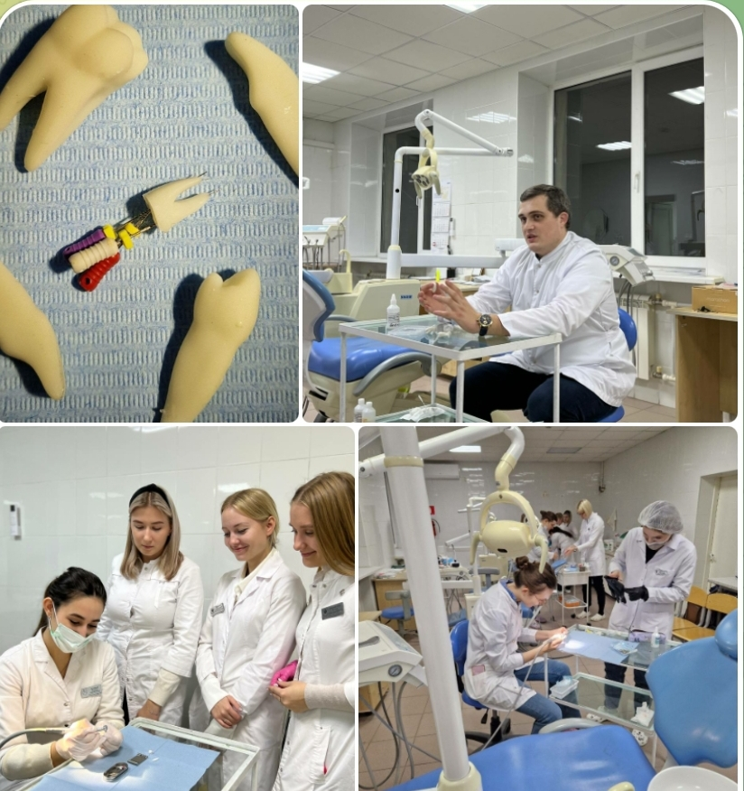
Элементы практических занятий в процессе обучения студентов стоматологического факультета
Учебная практика состоит из элементов:
1.Вводный инструктаж, цель которого создание в сознании студентов ориентировочной основы их действий.
2.Упражнение студентов, в ходе которых у них формируются необходимые умения и навыки.
3.Контроль (самоконтроль) и оценка преподавателя учебно – производственных успехов, студентов самооценка и самокритика создают условия развития навыков и их правильного направления.
.
Подробнее: https://zaochnik.ru/blog/prakticheskoe-zanjatie-v-vuze-vidy-formy-tsel-i-zadachi-struktura/?ysclid=lzfbvyrziv448927383

Slide 15
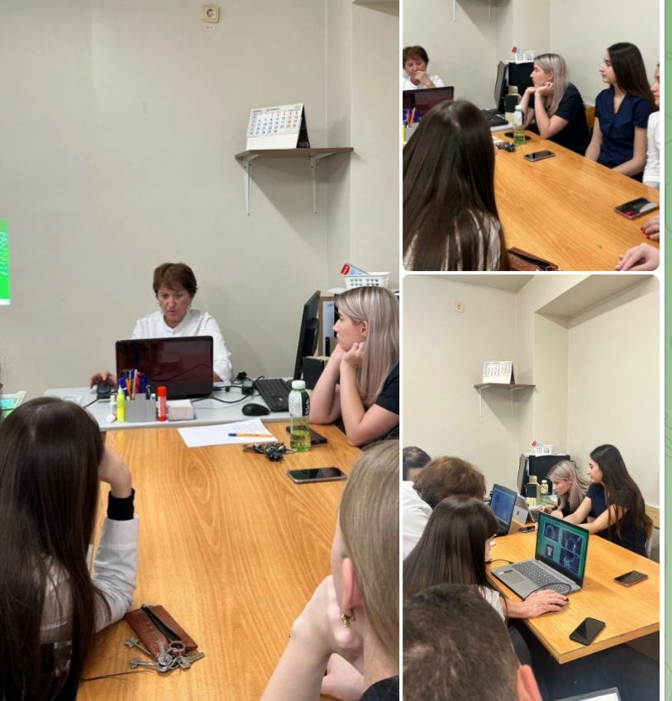
Вводный инструктаж
Эффективность индивидуализации учебной практики - это изложение материала по частям, выделение главного, подведение итогов по каждой части, повторение, объяснение наиболее сложных вопросов, повторный показ сложных трудовых приёмов и их элементов.
Преподаватель обращается к студентам с наводящим вопросом по ходу объяснения и показа. Таким образом, устанавливается обратная связь и проверяется, правильно ли его поняли.
.
Подробнее: https://zaochnik.ru/blog/prakticheskoe-zanjatie-v-vuze-vidy-formy-tsel-i-zadachi-struktura/?ysclid=lzfbvyrziv448927383

Slide 16
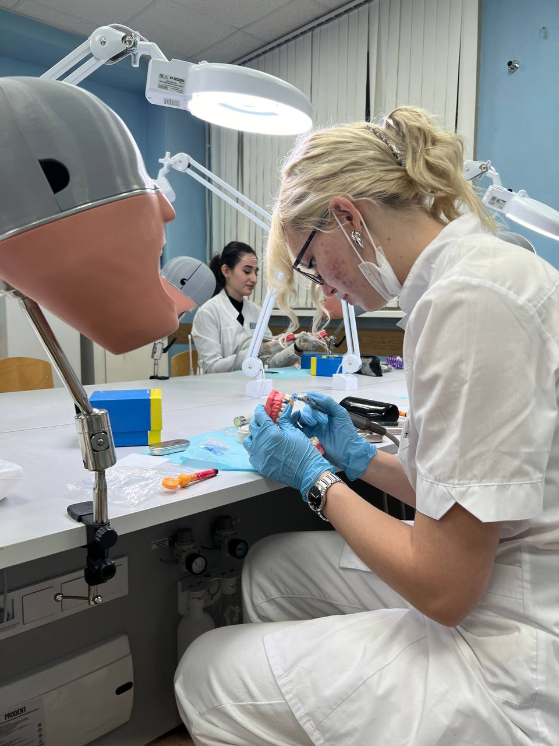
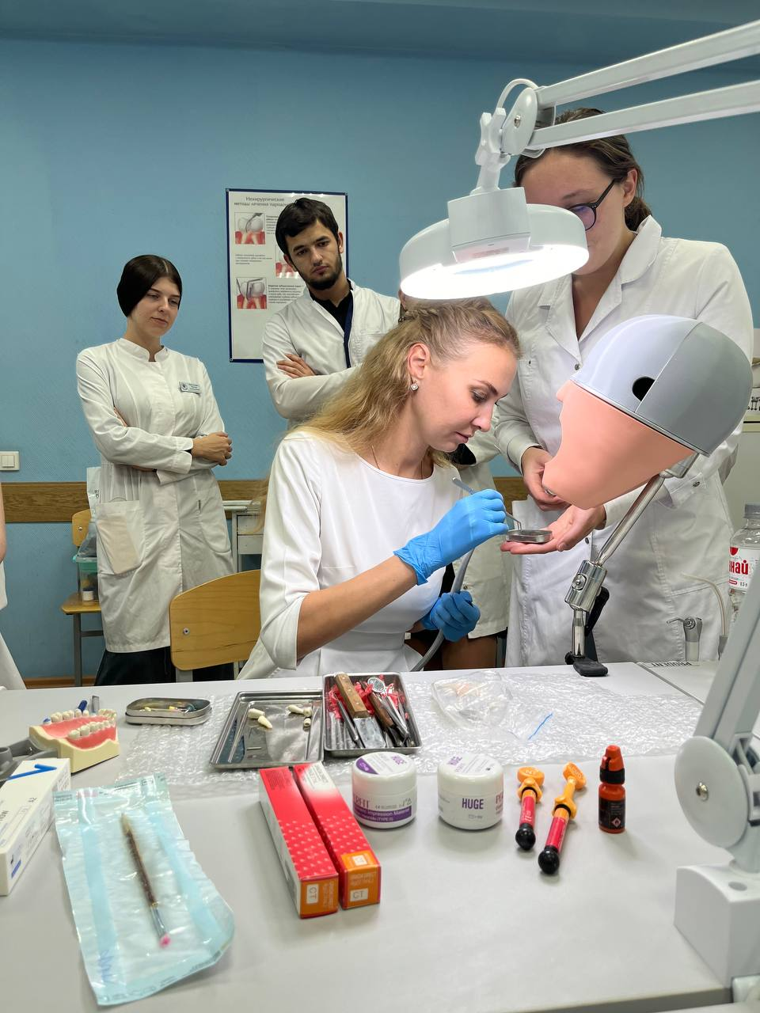
Индивидуализация обучения
Индивидуализация обучения -это организация дополнительного инструктирования для тех студентов, которые не усвоили вводный инструктаж
Преподаватель проводит его после того, как основная часть студентов группы приступили к работе
.
Подробнее: https://zaochnik.ru/blog/prakticheskoe-zanjatie-v-vuze-vidy-formy-tsel-i-zadachi-struktura/?ysclid=lzfbvyrziv448927383

Slide 17
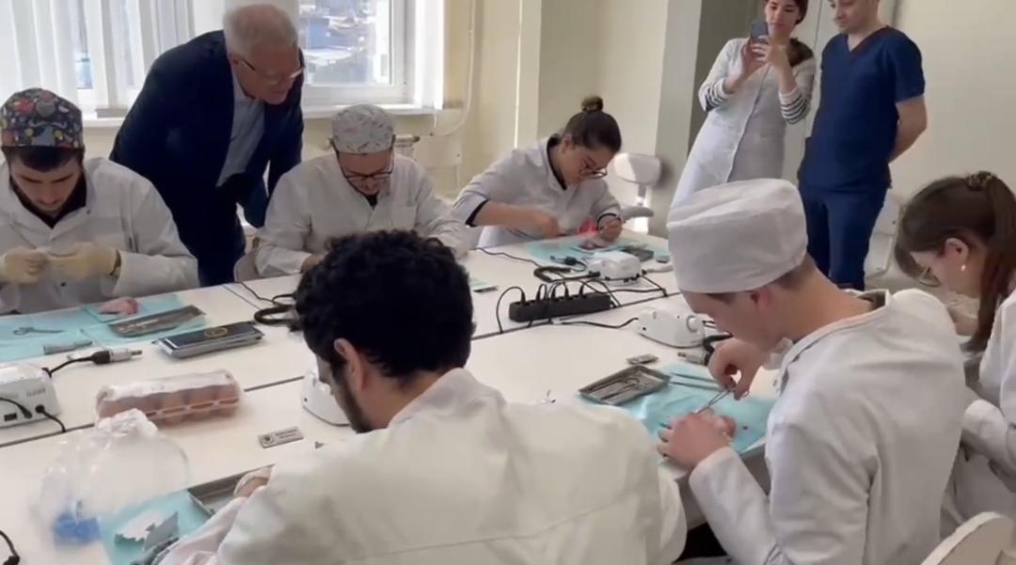
Упражнения студентов и текущее инструктирование
Здесь каждый студент, как правило, работает над выполнением полученного задания.
Инструктирование студентов находится в идеальной модели формирования компетенций
.
Подробнее: https://zaochnik.ru/blog/prakticheskoe-zanjatie-v-vuze-vidy-formy-tsel-i-zadachi-struktura/?ysclid=lzfbvyrziv448927383

Slide 18
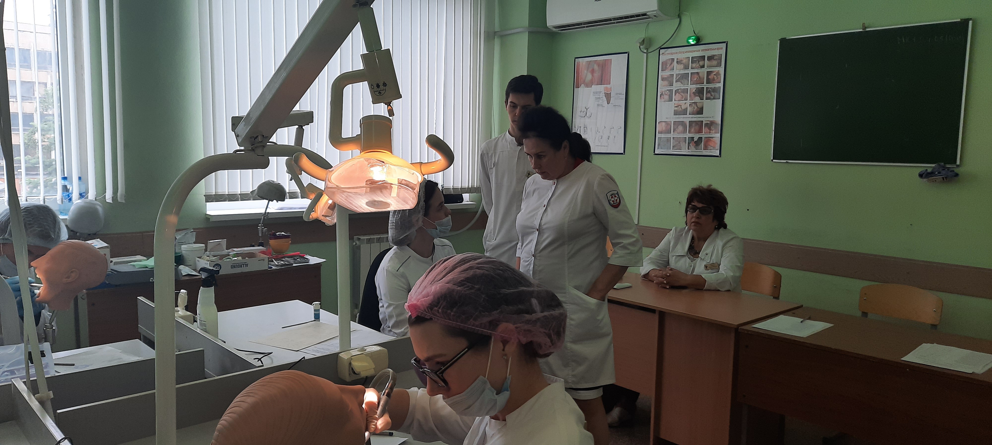
Упражнения студентов и текущее инструктирование
Целевые обходы рабочих мест помогают
получить обратную связь со студентами и информацию о ходе учебно – воспитательного процесса и его эффекта.
Студенты акцентируют внимание на упражнения по формированию закрепления практических навыков и способов выполнения операций, которые были слабо освоены студентами
.
Подробнее: https://zaochnik.ru/blog/prakticheskoe-zanjatie-v-vuze-vidy-formy-tsel-i-zadachi-struktura/?ysclid=lzfbvyrziv448927383

Slide 19
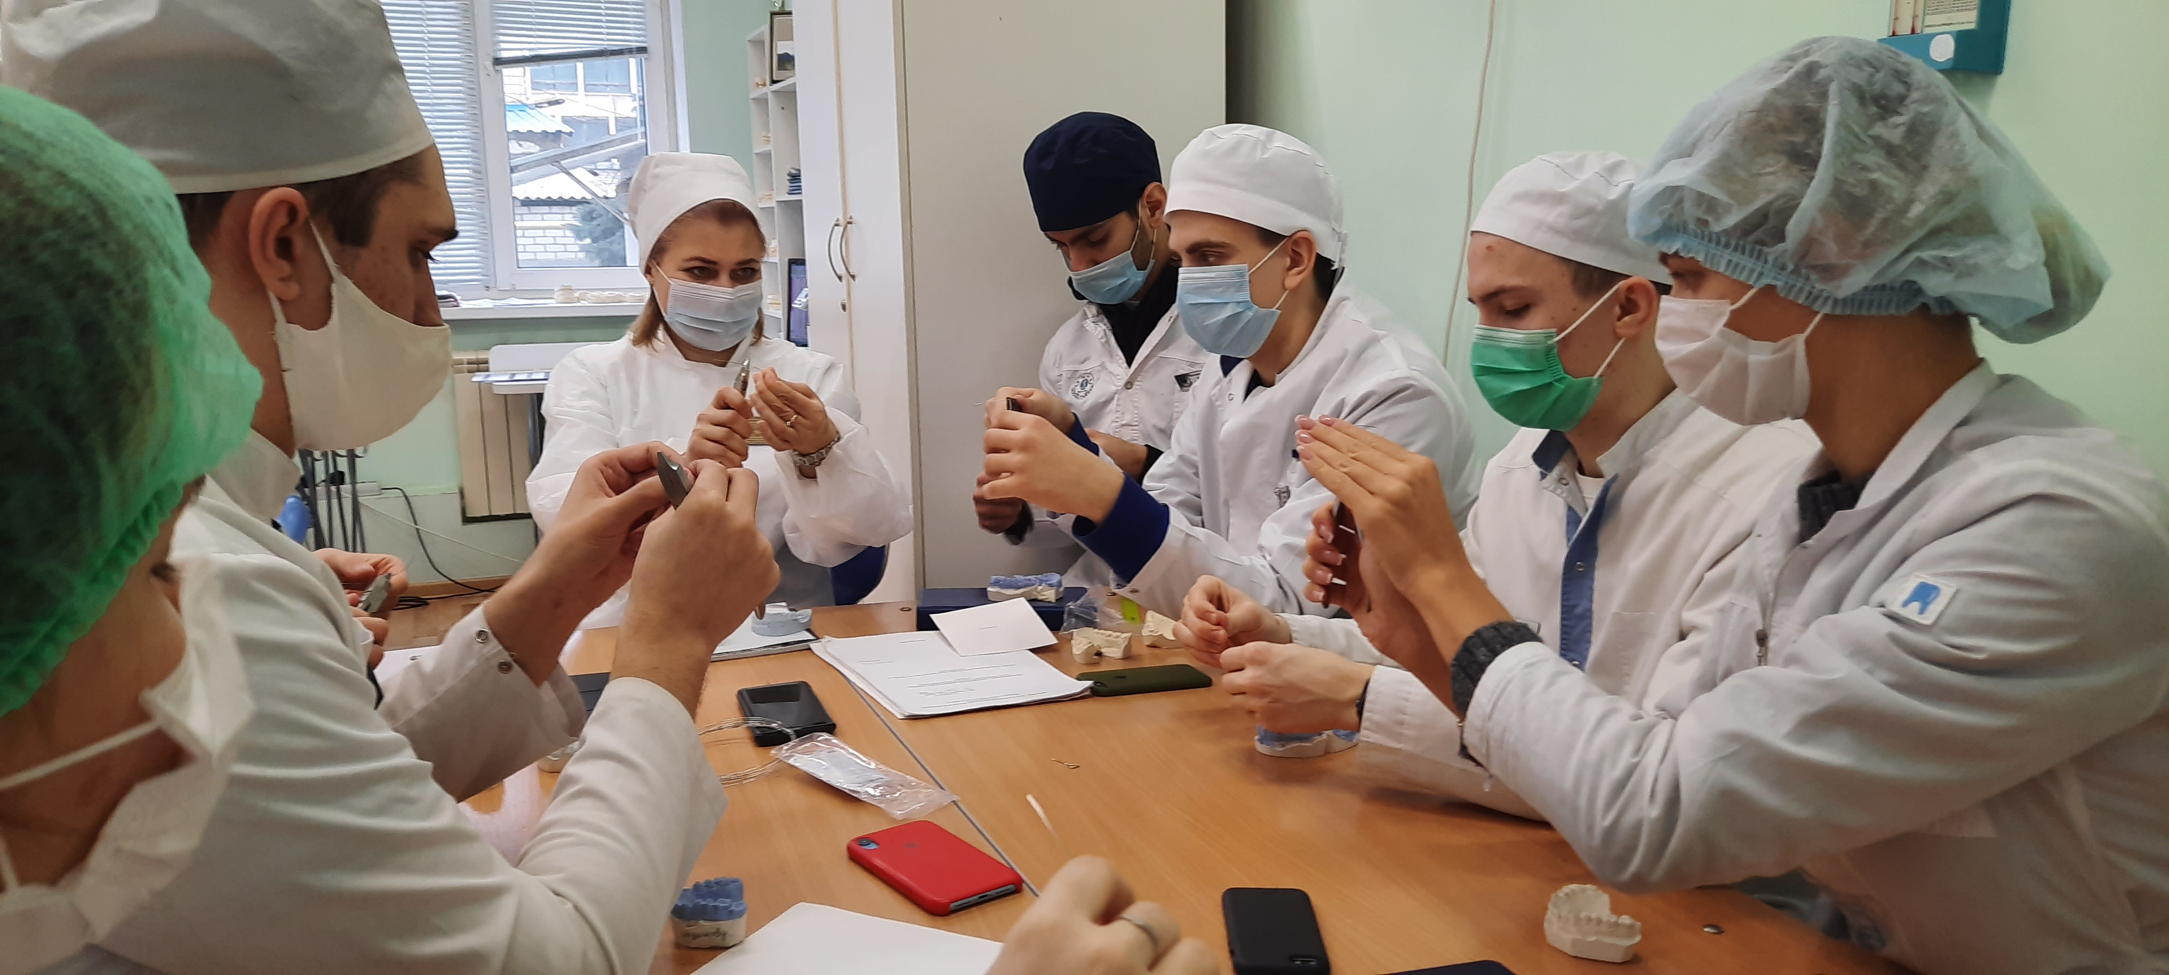
Упражнения студентов и текущее инструктирование
Для формирования правильных навыков можно применить метод кондуктирования движений, когда преподаватель берёт руки студента в свои и вместе с ним выполняет трудовые движения до тех пор, пока не почувствует, что студент понял суть движений и может выполнять их самостоятельно.
Перечисленные приёмы позволяют преподавателю предупреждать отставание студентов, обеспечить эффективное и полное освоение материала, как группой, так и отдельно взятыми студентами.
.
Подробнее: https://zaochnik.ru/blog/prakticheskoe-zanjatie-v-vuze-vidy-formy-tsel-i-zadachi-struktura/?ysclid=lzfbvyrziv448927383

Slide 20
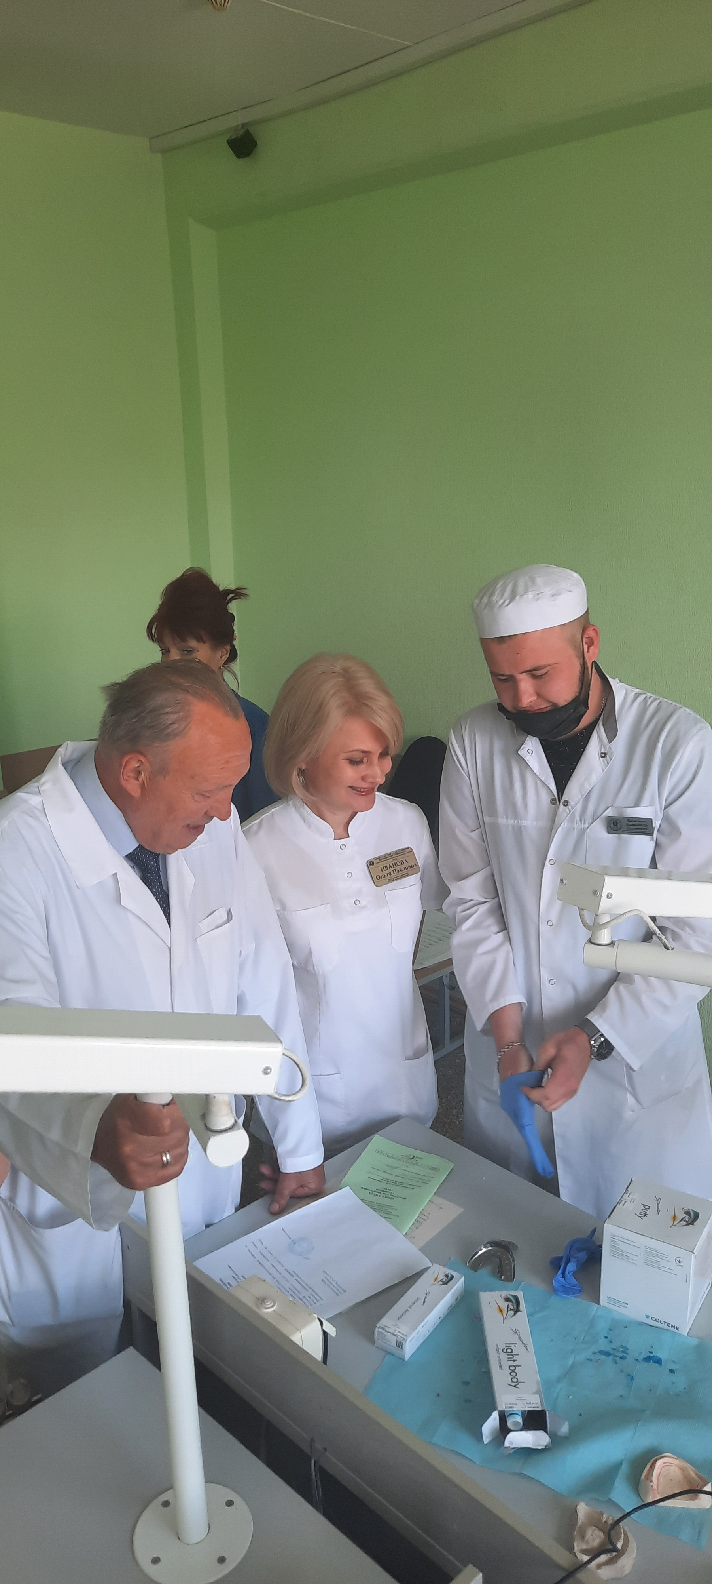
Контроль и оценка по учебной практике
Метод личностно – ориентированного обучения – это необходимость контролировать элементы:
правильное выполнение трудовых приёмов, сочетание их в операции и качество выполнения работ, организация рабочих мест, соблюдение правил безопасности труда, производительность, профессиональные знания, самостоятельность, самоконтроль, клиническое мышление, сознательность, умение применять теоретические знания на практике, стремление к творчеству и культуре труда.
.
Подробнее: https://zaochnik.ru/blog/prakticheskoe-zanjatie-v-vuze-vidy-formy-tsel-i-zadachi-struktura/?ysclid=lzfbvyrziv448927383

Slide 21
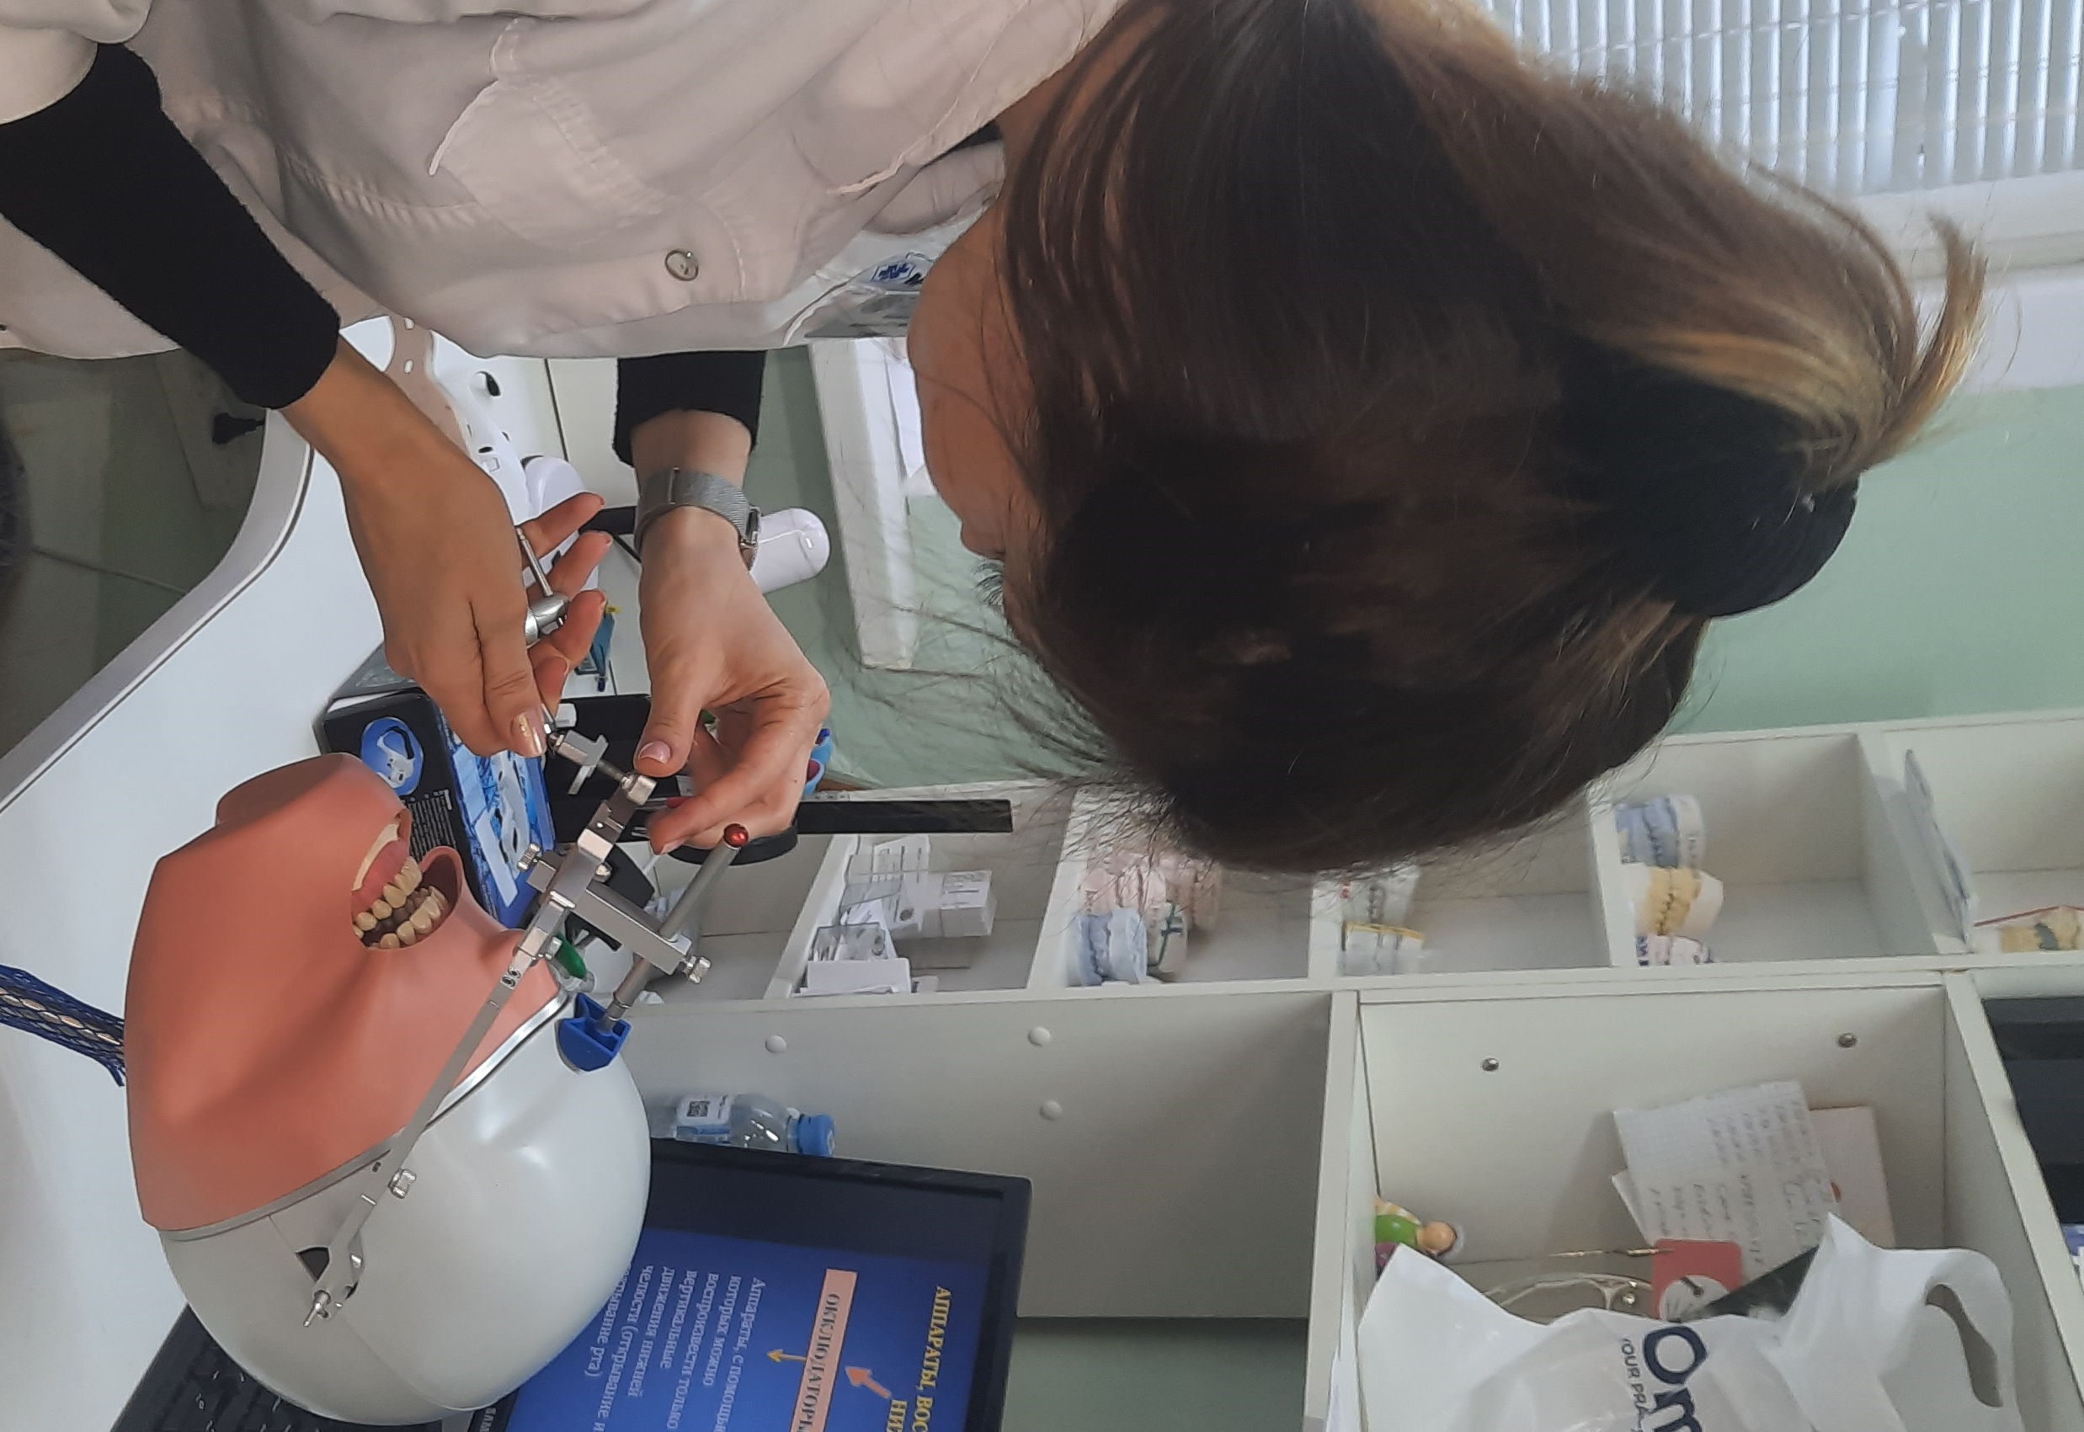
Личностно- ориентированное обучение текущего инструктажа требует соблюдения правил:
1.Не вмешиваться в работу студента, если в этом нет необходимости.
2.Не нужно без необходимости упрекать за ошибки, а лучше помочь и направить студента.
3.Отмечать и поощрять положительное, даже тех, кто слабо справляется.
4.Добиваться, чтобы студент сам находил и исправлял ошибки.
5.Учить преодолевать трудности и следить, чтобы работы выполнялись в полном объёме.
6.Соблюдоть чувство меры при исправлении ошибок, индивидуальных и характерных.
7.Наблюдать за правилами работы, по возможности, не заметно.
8.Своевременно делать перерывы и чередовать виды работ.
9.Использовать межоперационный контроль, это ведёт к своевременному обнаружению ошибок и их исправлению.
10. Необходимо поощрять за правильно выполненные работы, что стимулирует и повышает интерес студентов к освоению дисциплины.
.
Подробнее: https://zaochnik.ru/blog/prakticheskoe-zanjatie-v-vuze-vidy-formy-tsel-i-zadachi-struktura/?ysclid=lzfbvyrziv448927383

Slide 22
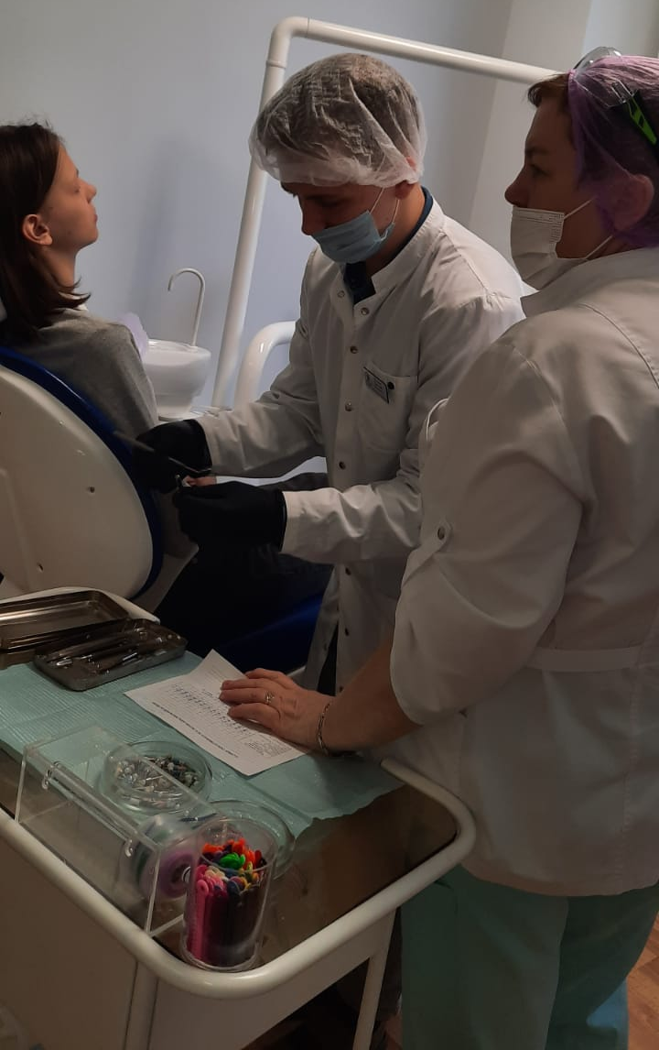
Контроль и оценка по учебной практике
Текущее инструктирование тесно связано с контролем и оценкой успехов студентов.
Контроль - важное средство обратной связи студентов с преподавателем. По методики личностно – ориентированного обучения предварительно необходимо провести взаимоконтроль и самоконтроль студентами своих работ.
Это повышает самостоятельность, ответственность, взвешенность суждений и общий уровень самосознания, как группы, так и отдельного студента.
.
Подробнее: https://zaochnik.ru/blog/prakticheskoe-zanjatie-v-vuze-vidy-formy-tsel-i-zadachi-struktura/?ysclid=lzfbvyrziv448927383

Slide 23
Контроль и оценка по учебной практике
Контролирующая функции- основная, она выявляет уровень компетенций и эффективность методов и приёмов, формирование первичных и основных навыков выполнения работ.
Обучающая функция – метод контроля, способствующий расширению и углублению компетенций, развитие познавательных возможностей и преподавателя (самоконтроль, взаимоконтроль, самоанализ и установление причинно – следственных связей).
Воспитывающая функция – контроль, заключающийся в приучении студентов к систематической работе, дисциплине и самоанализу.
Контроль даёт необходимый эффект только тогда, когда проводится своевременно и систематически. Оценка должна быть объективной и справедливой. Контроль должен быть всесторонним и дифференцированным (охватывающим каждый узловой вопрос темы). Необходимо разъяснять, за что и как была выставлена оценка
.
Подробнее: https://zaochnik.ru/blog/prakticheskoe-zanjatie-v-vuze-vidy-formy-tsel-i-zadachi-struktura/?ysclid=lzfbvyrziv448927383

Slide 24
Подготовка преподавателя к проведению практического занятия
.
Подготовка преподавателя к проведению практического занятия на­чинается с изучения исходной документации (учебной программы, те­матического плана и т.д.) и заканчивается оформлением плана проведе­ния занятия.
На основе изучения исходной документации у преподавателя должно сложиться представление о целях и задачах практического занятия и о том объеме работ, который должен выполнить каждый обучающийся. Далее можно приступить к разработке содержания практического заня­тия. Для этого преподавателю (даже если он сам читает лекции по этому курсу) целесообразно вновь просмотреть содержание лекции с точки зрения предстоящего практического занятия. Необходимо выделить по­нятия, положения, закономерности, которые следует еще раз проиллюстрировать на конкретных задачах и упражнениях. Таким образом, произ­водится отбор содержания, подлежащего усвоению.

Slide 25
Подготовка преподавателя к проведению практического занятия
.
Важнейшим элементом практического занятия является учебная за­дача (проблема), предлагаемая для решения. Преподаватель, подбирая примеры (задачи и логические задания) для практического занятия, дол­жен всякий раз ясно представлять дидактическую цель: привитие каких навыков и умений применительно к каждой задаче установить, каких усилий от обучающихся она потребует, в чем должно проявиться твор­чество студентов при решении данной задачи.
Основной недостаток практических занятий часто заключается в том, что набор решаемых на них задач состоит почти исключительно из про­стейших примеров. Это примеры с узкой областью применения, которые служат иллюстрацией одного правила и дают практику только в его при­менении. Такие примеры необходимы, без них не обойтись, но в меру, чтобы после освоения простых задач обучающиеся могли перейти к ре­шению более сложных, заслуживающих дальнейшей проработки.

Slide 26
Подготовка преподавателя к проведению практического занятия
.
Если студенты поймут, что все учебные возможности занятия исчер­паны, интерес к нему будет утрачен. Учитывая этот психологический момент, очень важно организовать занятие так, чтобы обучающиеся постоянно ощущали увеличение сложности выполняемых заданий. Это ведет к осознанию собственного успеха в учении и положительно моти­вирует их познавательную деятельность.
Преподаватель должен проводить занятие так, чтобы на всем его про­тяжении студенты были заняты напряженной творческой работой, по­исками правильных и точных решений, чтобы каждый получил воз­можность раскрыться, проявить свои способности. Поэтому при планиро­вании занятия и разработке индивидуальных заданий преподавателю важ­но учитывать подготовку и интересы каждого студента. Педагог в этом случае выступает в роли консультанта, способного вовремя оказать не­обходимую помощь, не подавляя самостоятельности и инициативы обу­чающегося. При такой организации практического занятия в аудитории не возникает мысли о том, что возможности его исчерпаны.

Slide 27
Подготовка преподавателя к проведению практического занятия
.
Если студенты поймут, что все учебные возможности занятия исчер­паны, интерес к нему будет утрачен. Учитывая этот психологический момент, очень важно организовать занятие так, чтобы обучающиеся постоянно ощущали увеличение сложности выполняемых заданий. Это ведет к осознанию собственного успеха в учении и положительно моти­вирует их познавательную деятельность.
Преподаватель должен проводить занятие так, чтобы на всем его про­тяжении студенты были заняты напряженной творческой работой, по­исками правильных и точных решений, чтобы каждый получил воз­можность раскрыться, проявить свои способности. Поэтому при планиро­вании занятия и разработке индивидуальных заданий преподавателю важ­но учитывать подготовку и интересы каждого студента. Педагог в этом случае выступает в роли консультанта, способного вовремя оказать не­обходимую помощь, не подавляя самостоятельности и инициативы обу­чающегося. При такой организации практического занятия в аудитории не возникает мысли о том, что возможности его исчерпаны.

Slide 28
Подготовка преподавателя к проведению практического занятия
Рекомендуется вначале давать студентам легкие задачи (логические задания), которые рассчитаны на репродуктивную деятельность, требу­ющую простого воспроизведения способов действия, данных на лекции для осмысления и закрепления в памяти. Такие задачи помогают контро­лировать правильность понимания обучающимися отдельных вопросов изученного материала небольшого объема (как правило, в пределах од­ной лекции). В этом случае преобладает решение задач по образцу, пред­ложенному на лекции.
Затем содержание учебных задач усложняется. Предлагаются задачи, рассчитанные на репродуктивно-преобразовательную деятельность, при которой обучающемуся нужно не только воспроизвести известный ему способ действий, но и дать анализ его целесообразности, высказать свои соображения, относящиеся к анализу условий задачи, выдвигаемых гипотез, полученных результатов. Этот тип задач по отдельным вопросам темы должен развивать умения и навыки применения изученных методов и контролировать их наличие у обучающихся.
В дальнейшем содержание задач (логических заданий) снова усложняется с таким расчетом, чтобы их решение требовало в начале отдельных элементов продуктивной деятельности, а затем — полностью продуктивной (творческой). Как правило, такие задачи в целом носят комплексный характер и предназначены для контроля глубины изучения материала темы или курса.
Выстраивая систему задач постепенно возрастающей сложности, преподаватель добивается усвоения студентами наиболее важных методов и приемов, характерных для данной учебной дисциплины.
.

Slide 29
Подготовка преподавателя к проведению практического занятия включает:
подбор вопросов, контролирующих знаний на понимание обучающимися теоретического материала, который был изложен на лекциях или изучен ими самостоятельно. Вопросы должны быть расположены в таком логическом порядке, чтобы в результате ответов на них у всех студентов создалась целостная теоретическая основа — костяк предстоящего заня­тия;
выбор материала для примеров и упражнений. Подбирая задачи, пре­ подаватель должен знать, почему он предлагает данную задачу, а не другую (выбор задачи не должен быть случайным); что из решения этой задачи должен извлечь обучающийся (предвидеть непосредственный практический результат решения выбранной задачи); что дает ее решение обучающемуся для овладения темой и дисциплиной в целом (рассматривать решение каждой задачи как очередную «ступеньку» обучения, забо­тясь о том, чтобы она была не слишком сложной, но и не легкоразрешимой);
решение подобранных задач самим преподавателем (каждая задача, предложенная обучающимся, должна быть предварительно решена и методически обработана);
подготовку выводов из решенной задачи, примеров из практики, где встречаются задачи подобного вида, разработку итогового выступления;
распределение времени, отведенного на занятие, на решение каждой задачи;
подбор иллюстративного материала (плакатов, схем), необходимого для решения задач, продумывание расположения рисунков и записей на доске, а также различного рода демонстраций
.

Slide 30
Порядок проведения практического занятия
Как правило, оно начинается с краткого вступительного слова и контрольных вопро­сов. Во вступительном слове преподаватель объявляет тему, цель и поря­док проведения занятия. Затем иногда полезно на экране в быстром тем­пе показать кадры, использованные лектором на предшествующем заня­тии, и тем самым восстановить в памяти обучающихся материал лек­ции, относящийся к данному занятию.
Затем рекомендуется поставить перед студентами ряд контрольных вопросов по теории. Ими преподаватель ориентирует обучающихся в том материале, который выносится на данное занятие. Методически правильно контрольный вопрос ставить перед всей группой, а затем после некото­рой паузы вызывать конкретного студента.
Практическое занятие может проводиться по разным схемам. В одном случае все обучающиеся решают задачи самостоятельно, а преподаватель, проходя по рядам, контролирует их работу.
В тех случаях, когда у боль­шинства студентов работа застопорилась, преподаватель может как бы прервать их и дать необходимые пояснения (частично-поисковый метод).
В других случаях задачу решает и комментирует свое решение вызван­ный к доске студент под контролем преподавателя. Но и в этом случае задача педагога состоит в том, чтобы остальные студенты не механичес­ки переносили решение в свои тетради, а проявляли максимум самосто­ятельности, вдумчиво и с пониманием существа дела относились к разъяс­нениям, которые делает их товарищ или преподаватель, соединяя об­щие действия с собственной поисковой деятельностью.
.

Slide 31
особенности проведения практического занятия
В начале занятия объявляются его тема, учебные цели и вопросы, осуществляется мотивационная подготовка обучающихся к предстоящей работе. Далее обязательно проводится инструктаж по технике безопас­ности. Преподаватель указывает меры предосторожности и правила безопасности при работе с электроустановками, источниками электромаг­нитных излучений, ядовитыми жидкостями и т.д. Обращается внимание на недопустимость вскрытия блоков, их замены, нарушения порядка выполнения операций по эксплуатации аппаратуры, указанного в эксп­луатационной документации. После инструктажа обучающиеся расписы­ваются в «журнале инструктажа по технике безопасности».
.

Slide 32
особенности проведения практического занятия
Целесообразно проверить теоретические знания обучающихся по изу­чаемым образцам техники, сформированные на лекциях и в период са­мостоятельной подготовки.
После проверки знаний двух-трех обучающихся преподаватель объяв­ляет порядок проведения занятия. Выполнение всех структурных компо­нентов разбивается на этапы, для осуществления операций каждого эта­па определяется конкретное время. Учебные вопросы, основные этапы занятия, время, выделяемое на их выполнение, рекомендуется записать на доске.
Практическое занятие требует деления учебной группы на подгруппы (бригады). Это деление производится преподавателем накануне согласно заданию. В каждой подгруппе назначается старший из числа наиболее под­готовленных студентов. При этом на доске также целесообразно указать порядок взаимодействия подгрупп при отработке учебных вопросов (рас­пределение по рабочим местам, порядок смены и т.д.).
Основную часть занятия составляет практическая работа на местах. Обучающиеся выполняют действия на технике, используя инструкции по эксплуатации, практические руководства и другие учебные пособия. Они работают, как правило, самостоятельно, а преподаватель направ­ляет их деятельность на достижение учебных целей.
.

Slide 33
особенности проведения практического занятия
Целесообразно проверить теоретические знания обучающихся по изу­чаемым образцам техники, сформированные на лекциях и в период са­мостоятельной подготовки.
После проверки знаний двух-трех обучающихся преподаватель объяв­ляет порядок проведения занятия. Выполнение всех структурных компо­нентов разбивается на этапы, для осуществления операций каждого эта­па определяется конкретное время. Учебные вопросы, основные этапы занятия, время, выделяемое на их выполнение, рекомендуется записать на доске.
Практическое занятие требует деления учебной группы на подгруппы (бригады). Это деление производится преподавателем накануне согласно заданию. В каждой подгруппе назначается старший из числа наиболее под­готовленных студентов. При этом на доске также целесообразно указать порядок взаимодействия подгрупп при отработке учебных вопросов (рас­пределение по рабочим местам, порядок смены и т.д.).
Основную часть занятия составляет практическая работа на местах. Обучающиеся выполняют действия на технике, используя инструкции по эксплуатации, практические руководства и другие учебные пособия. Они работают, как правило, самостоятельно, а преподаватель направ­ляет их деятельность на достижение учебных целей.
.

Slide 34
особенности проведения практического занятия
В процессе занятия руководитель показывает методы, способы и при­емы выполнения действий, объясняет их последовательность, взаимо­связь, предостерегает от характерных ошибок (но не следует чрезмерно увлекаться показом своих действий). В некоторых случаях допускаемые обучающимися ошибки могут быть им хорошим, надолго запоминаю­щимся уроком. Главное, чтобы замеченные ошибки не приводили к на­рушениям техники безопасности, поломкам материальной части, к из­лишним затратам энергии, средств и материальных ценностей.
Для активизации работы целесообразно подготовить несколько про­блемных ситуаций, которые могут быть созданы в ходе занятия. После их разрешения проводится обсуждение, дается краткая оценка действий участвующих в ней студентов.
При организации практического занятия необходимо продумать сис­тему контролирования формируемых уровней знаний, систему оценок, выработать единые критерии для всех руководителей по определению сте­пени овладения нормативными действиями.
В процессе занятия преподаватель накапливает материал для подведе­ния итогов, которые желательно подводить сначала по подгруппам: указываются конкретные успехи и недостатки в работе обучающихся, — а затем со всей учебной группой. На последнем этапе отмечаются общие недостатки в работе и достигнутые успехи, пути дальнейшего совершен­ствования умений и навыков в период самостоятельной работы.
После подведения итогов преподаватель выдает задание на самостоя­тельную работу и отвечает на вопросы обучающихся. На этом практичес­кое занятие заканчивается.
.

Slide 35
ОСОБЕННОСТИ ОРГАНИЗАЦИИ ПРАКТИЧЕСКИХ ЗАНЯТИЙ В РУСЛЕ ПЕРСОНАЛИЗАЦИИ.
ФГБОУ ВО «ВОЛГОГРАДСКИЙ ГОСУДАРСТВЕННЫЙ
МЕДИЦИНСКИЙ УНИВЕРСИТЕТ» МИНИСТЕРСТВА ЗДРАВООХРАНЕНИЯ РОССИЙСКОЙ ФЕДЕРАЦИИ
Институт общественного здоровья имени Н.П. Григоренко
Центр дополнительного образования
д-р мед. наук, профессор
ИВАНОВА ОЛЬГА ПАВЛОВНА
volgmed.ru
nomusvolgmed.ru
2024 г.
Волгоград, Россия

Slide 36
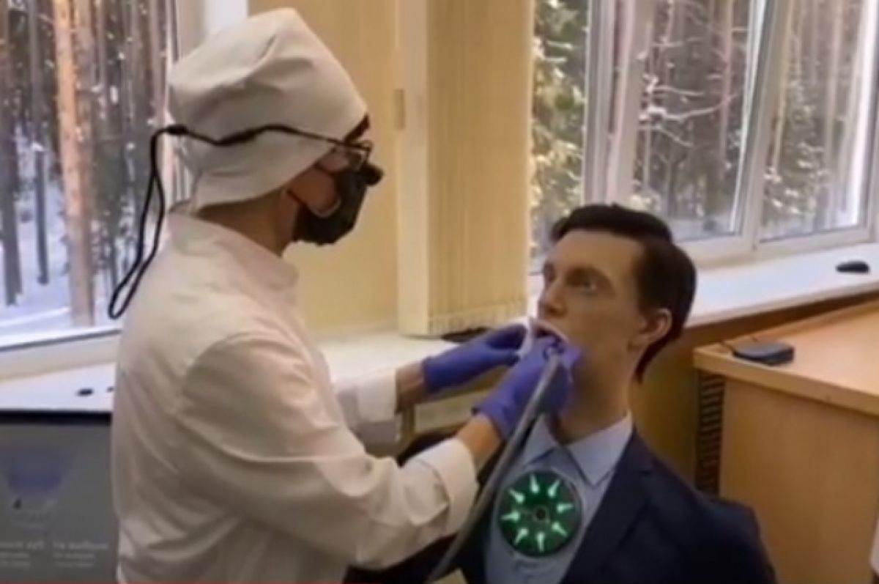

Slide 37
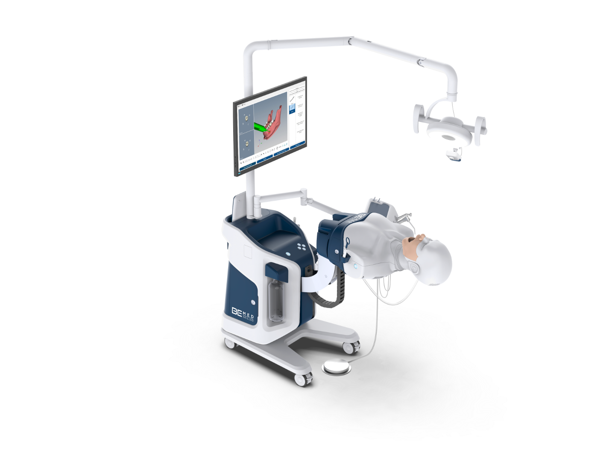
Гибридная стоматологическая установка-симулятор для отработки и объективной оценки стоматологических навыков
Характеристики:
Микросенсоры отслеживают выполнение вмешательств с отображением на виртуальной модели в реальном времени
Мобильная стоматологическая установка позволяет отрабатывать манипуляции на реальной модели челюсти
Уникальное программное обеспечение отображает положение реальных инструментов на 3D-модели челюсти и отслеживает точность выполнения с использованием технологии электромагнитного трекинга
NEW! Добавлена кнопка автоматического удаления воды: жидкость, которая попадает в фантом головы при работе, отсасывается пневматикой при нажатии на кнопку на столике ассистента

Slide 38
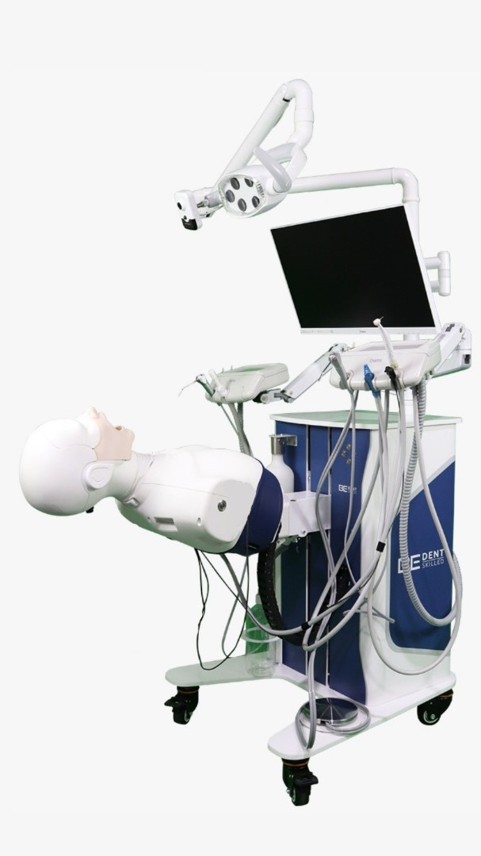
Многофункциональный стоматологический тренажер с расширенным функционалом, библиотекой уроков и конструктором клинических случаев
Тренажер имеет программное обеспечение для обучения, самоконтроля и аккредитации.
Готовый набор уроков по таким навыкам, как:
Анестезия
Ортопедическая стоматология
Терапевтическая стоматология
Каждый урок представляет собой законченный модуль с данными анамнеза, изображениями, наглядными инструкциями и видео-роликами по выполнению манипуляций.
Модуль Анестезия представлен интерактивным опросником, где в режиме «живого» чата обучающийся собирает анамнез у виртуального пациента.
По результатам этого опроса происходит выбор типа анестезии, препарата и т.д., а программное обеспечение оценивает правильность выбора каждого параметра и указывает на ошибки в ходе сбора анамнеза.
Весь процесс тренинга фиксируется на камеру, а видео-файл сохраняется за каждым пользователем. Его можно просмотреть в библиотеке и использовать для дебрифинга.
Программное обеспечение имеет встроенный редактор уроков, позволяющий преподавателю самостоятельно создавать и редактировать уроки, подстраивая тренажер под индивидуальные потребности каждого пользователя.

Slide 39
ПРАКТИЧЕСКИЕ ЗАНЯТИЯ В РУСЛЕ ПЕРСОНАЛИЗАЦИИ

Slide 40
Тьюториал - это групповое практическое занятие, дополняюще самостоятельные занятия при обучении по дистанционной технологии или технологии комбинированного обучения (blended learning). Может продолжаться от 3 до 6 часов. Тьютор выясняет возникшие при самостоятельных зянятиях проблемы и даёт задания, позволяющие попрактиковаться и освоить новые знания, обменяться опытом с коллегами. На тьюториалах применяются активные методы обучения: групповые дискуссии, деловые игры, тренинги, мозговой штурм. По сути - это лёгкая форма тренинга, в которой под руководством тьютора другие участиники помогают Вам освоить полученные знания.
На хорошем тьюториале можно устранить пробелы в знаниях, разобраться в непонятных темах и научиться применять полученные самомтоятельно знания. Однако, надо быть готовым к тому, что сначала надо получить знания, подготовиться, чтобы стать равноправным участником дискуссий и групповой работы.

Slide 41
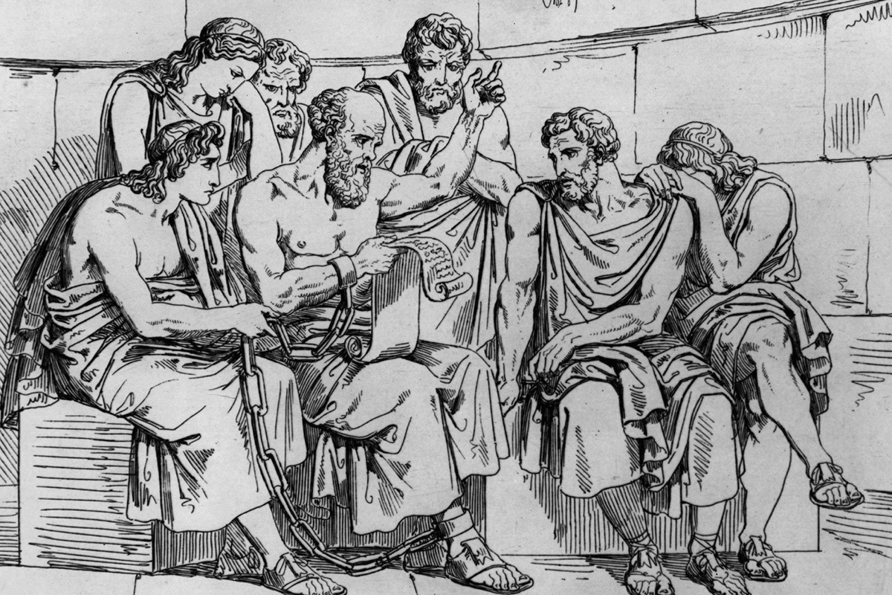
Отдалённым предшественником мастер-класса можно считать методику преподавания софитов в Древней Греции. Демонстрация своего мастерства софистом ученикам в присутствии публики сочеталась с детальной проработкой выступлений самих учеников преподавателем.
Сократ и ученики Сократа

Slide 42
Мастер-класс отличается от семинара или открытого занятия тем, что во время мастер-класса ведущий специалист рассказывает и, что еще более важно, показывает, как применять на практике новую технологию или методику. Участникам мастер-класса также предоставляется возможность попрактиковаться под контролем преподавателя в применении полученных знаний с тем, чтобы в дальнейшем творчески применить данные технологии или методики в собственной деятельности.

